Slide 1
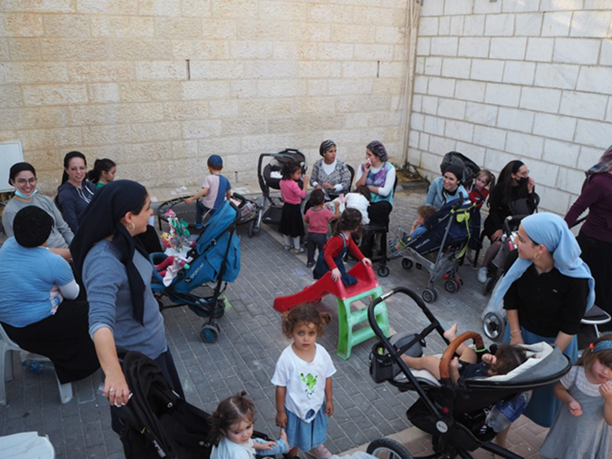
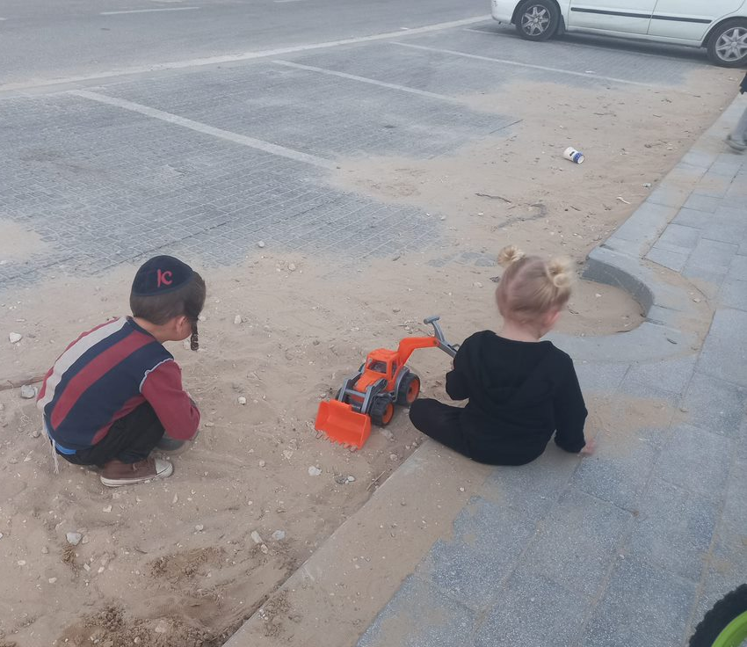
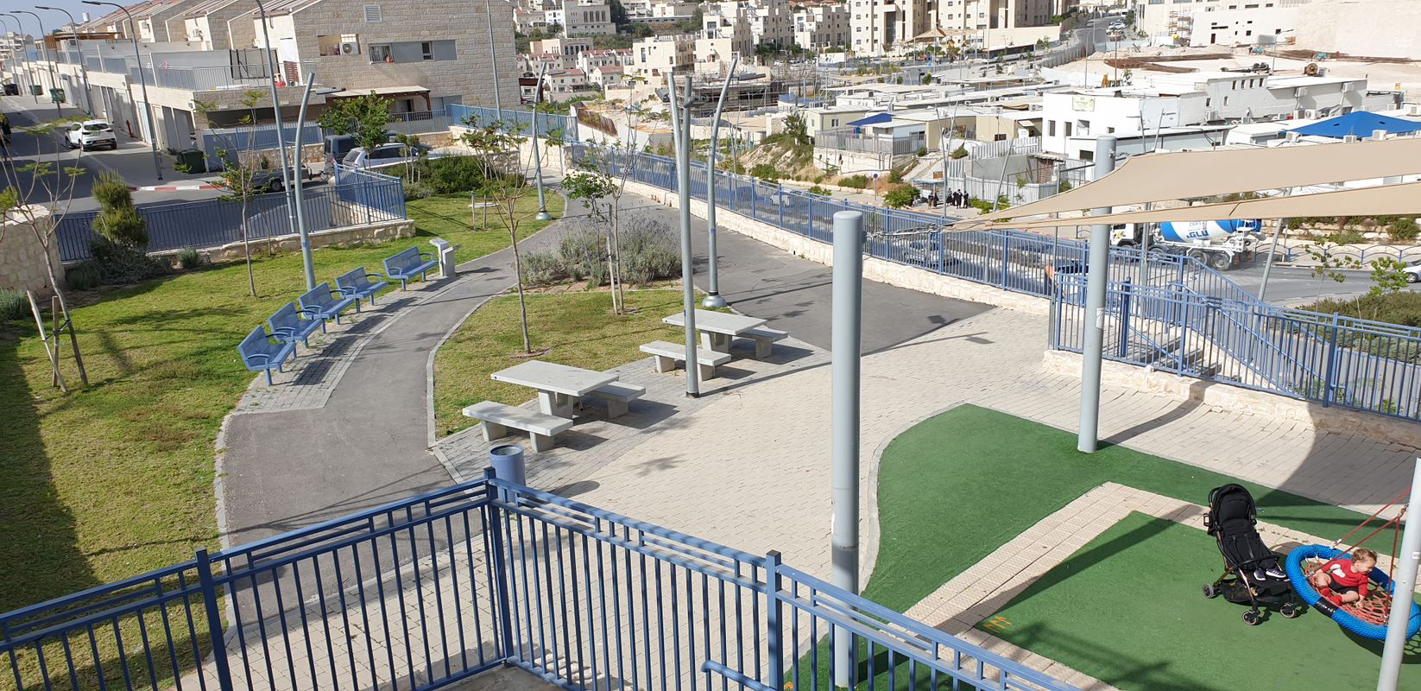
Baseline Report for the Urban95 Program in Beit Shemesh
Status Report Prior to Intervention Implementation
May 2022
The CET’s Program Evaluation Unit offers a range of tools and services to support social and educational initiatives and aid in their success.
צילום: "מסע"

Slide 2
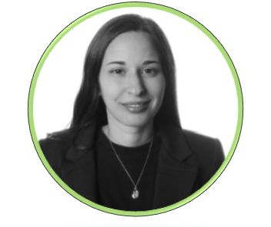
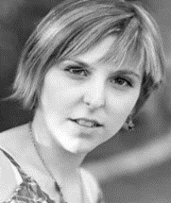
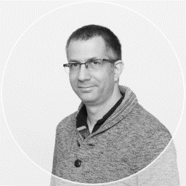
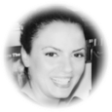
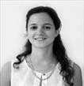
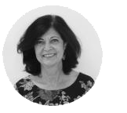
Research Team
Reoute Diamend, PhD
Researcher & Program
Evaluator
Alona Tsirulnikov
Researcher & Program
Evaluator
David Ben Shitrit
Researcher & Program
Evaluator
Noit Kadosh Maman
Research Coordinator
Tal Mishaan Spiegel, PhD
Director of the Program
Evaluation Unit
Hava Newman, PhD
Head of Measurement & Evaluation Administration

Slide 3
Table of Contents
Background…...............…..…………………………………………………………………………....................................................... 4-19
Young Children and Their Caregivers in Ultra-Orthodox Society in Israel………..……………………………………………….…….….4-14
Data from Beit Shemesh Pertaining to Young Children and Their Caregivers…………………………………………...…………..…..15-19
Research Goals…..……...………………………………………………………………...................................................................…..20
Research Design……...…………………………………………………………..…............................................................................21
Inputs and Outputs……………………………………………………………………………………………………………………………..22
Chapter A: Target Audience – Officials and Decision Makers in Beit Shemesh’s Municipality………………………….….23-31
Perceptions and Expectations (Based on Learning Interviews, Steering Committees and Workshops)………….…….……23-30
Summary and Recommendations……………………………………………………………………………………………………………………………….31
Chapter B: Target Audience – Beit Shemesh Residents: Parents and Their 0–6-Year-Old Children……………..………...32-45
Needs and Obstacles (Based on Focus Groups, a Resident Survey and Field Observations)………………………….………….32-44
Summary and Recommendations…………………………………………………………………………………………………………………..…………..45
Chapter C: Hinds of Change in Beit Shemesh…………...............…………………………………………...................................46-56
The Perceptual Shift among Municipal Officials .....………………...............................................................................................................47-50
Case Study – Zaira Parents’ & Children Activities in the Public Space………………………..…………………………………………..........51-56
Appendixes.…………………………………………………………………………………………………….............................................57-70
Bibliography – List of References and Documents…………………………………………………………………………………...……………………58
List of Interviewees …………………………………...……………………………………………………………………………………………………….………….59
Need Mapping Survey Questionnaire among Beit Shemesh Residents – Parents of Young Children ……………………...….60-65
Example of a Activity Observation Layout …………………………………………………………………………………………….………………..……66-69

Slide 4
Background – Urban95 in the Social & Geographic Periphery of Israel
The Urban95 program in the social and geographic periphery of Israel is a joint initiative funded by the Bernard Van Leer Foundation (BvLF) and operated by the Israeli Green Building Council (ILGBC). In the first stage, the program operates in the two “anchor” municipalities of Tira and Beit Shemesh. In the second stage it will operate in a third municipality located in the social and geographic periphery of Israel. The program’s activity in the three municipalities will serve as a model for other cities for promoting early childhood needs. In the third stage of the program interventions of a more limited scope are intended to be implemented in 9-12 additional satellite municipal councils.
The goal of the Urban95 program is to promote the development of a supportive urban-communal environment that provides equal opportunity regarding raising and nurturing young children and regarding the welfare of their caregivers.
The following report focuses on the findings of the evaluation conducted at the start of the program’s activity in the Beit Shemesh municipality and describes the state of the city prior to implementing the interventions on the ground.
The CET’s Program Evaluation Unit offers a range of tools and services to support social and educational initiatives and aid in their success

Slide 5
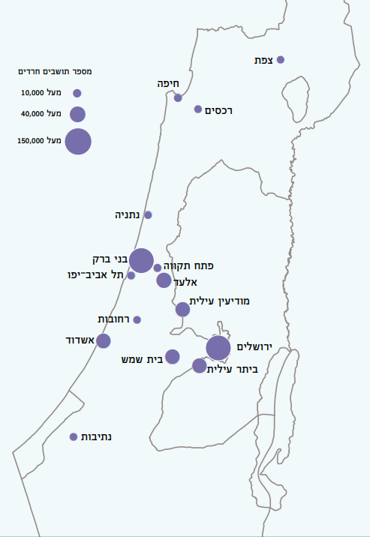
Haredi Society in Israel—Basic Data*
As of 2020, the Haredi (Ultraorthodox) population of Israel is approximately 1,175,000 people. Its rate of natural increase is 4.2% per year (compared to 1.4% for non-Haredi Jewish Israelis). The proportion of young people, aged 0-19, among the Haredi population, is 58%, compared to 30% among non-Haredi Jewish Israelis.
34% of Haredi Israelis live in Haredi localities (in which over 80% of residents are Haredi—Bnei Brak, Modi’in ‘Illit, Beitar ‘Illit, Elad, Rekhasim, Emanuel, Kiryat Ya’arim, Tifrah, and Kfar Habad). 37% of Haredi Israelis live in localities in which 50-80% of residents are Haredi (Jerusalem, Beit Shemesh, Tzfat, Kokhav Ya’akov, and Yavne’el). 11% of them live in localities where 16-50% of residents are Haredi (Ashdod, Netivot, Tzfat, Kiryat Gat, Ofakim, Tiberias, Givat Ze’ev, and Arad). Finally, 18% of them live in localities where under 16% of residents are Haredi (Petach Tikva, Netanya, Haifa, Tel Aviv, Rehovot, Holon, Be’er Sheva, and Ashkelon).
As of 2019, the average Haredi family consists of 5.32 people, which is higher than among non-Haredi Jewish Israelis (3.16).

Slide 6
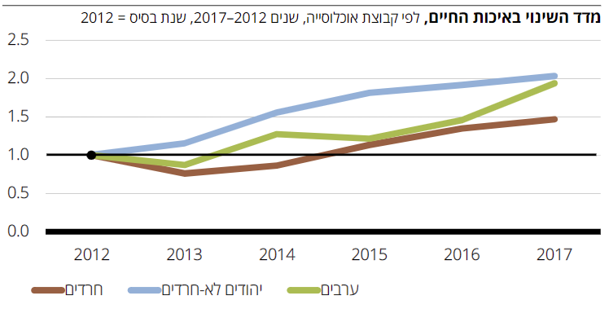
The Quality-of-Life Index of the Ultra-Orthodox Population in Israel*
Summary of the Weighted Quality of Life Index for 2017
According to the 2017 Weighted Quality of Life Index, the aggregate quality of life measure for the Haredi Israeli population is 0.64, which is slightly lower than for the non-Haredi Jewish Israeli (NHJI) population (0.71). The Haredi population’s measures of income, employment, infrastructure, public transit, and environment is lower than that of NHJIs.
Despite the significant disparities in material quality of life, the Haredi population’s measures are higher than that of the NHJI population for health, personal welfare & family life, and community & social life.
 | Orthodox Jews | Non-Orthodox Jews | Arabs
Healthcare | 0.95 | 0.75 | 0.00
Personal welfare & family life | 0.80 | 0.53 | 0.12
Education & higher education | 0.50 | 0.89 | 0.02
Income & economic situation | 0.56 | 0.94 | 0.00
Employment | 0.35 | 0.77 | 0.40
Housing | 0.42 | 0.47 | 0.41
Community & social life | 0.99 | 0.51 | 0.05
Personal safety & exposure to crime | 0.47 | 0.47 | 0.60
Municipality, public transport & the environment | 0.48 | 0.99 | 0.19
Aggregate of the QUALITY-OF-LIFE Index | 0.64 | 0.71 | 0.18
Change in Quality-of-Life Index, by population groups, 2012-2017
From 2012 to 2017 the quality-of-life index increased gradually for Haredi Israelis while it rose more saliently for the entire Israeli population.
However, the trend of change in quality of life for Haredi Israelis remains more moderate than for NHJIs.
Orthodox Jews
Non-Orthodox Jews
Arabs
*Source: The Quality of Life of Populations in Israel – The 2019 Quality of Life Index, October 2019. The Haredi Institute for Public Affairs

Slide 7
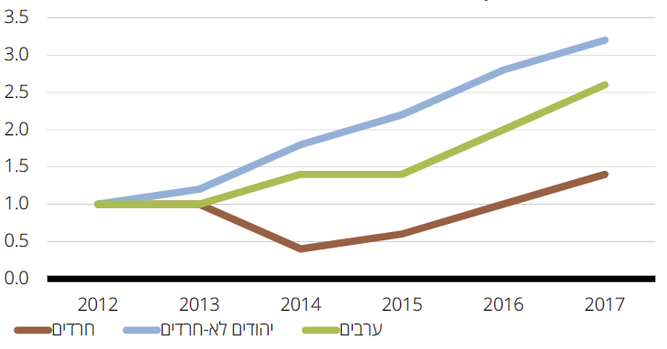
The Quality-of-Life Index of the Ultra-Orthodox Population in Israel – Education and Higher Education*
The Education and Higher Education Indexes for 2017
The proportion of Haredi Israelis who have a matriculation certificate or an academic degree (53%), and the proportion with an academic degree (18%) is lower than among Non-Haredi Jewish Israelis (NHJIs) (77%; 44%). Additionally, Haredi Israelis participate in professional training courses at a lower rate than NHJIs (28% vs. 36%). However, Haredim have more years of education than NHJIs. This disparity stems from continued Torah study by Haredi men in Yeshiva Gevoha and Kollel seminaries.
 | Orthodox Jews | Non-Orthodox Jews | Arabs
Number of years of education | 18.2 | 14.6 | 11.8
Rate of those with a matriculation certificate or higher diploma ACADEMIC DEGREE | 53.2 | 76.7 | 48.8
Rate of those with an academic diploma DEGREE | 17.7 | 43.5 | 20.0
Rate of those participating in professional training courses | 27.8 | 35.9 | 14.6
Total private expenditure on education per household with children aged 0–18 | 1,788 | 2,086 | 980
Standardized Relative Education & Higher Education Index (ranging from 0–1) | 0.50 | 0.89 | 0.02
Change in Education and Higher Education Indexes, 2012-2017
The index of change in education and higher education has increased among all Israelis, including among Haredi Israelis, primarily from 2015 to 2017.
Orthodox Jews
Non-Orthodox Jews
Arabs
*Source: The Quality of Life of Populations in Israel – The 2019 Quality of Life Index, October 2019. The Haredi Institute for Public Affairs

Slide 8
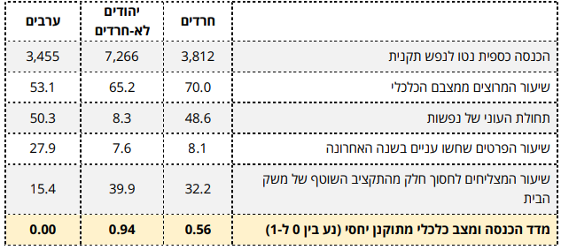
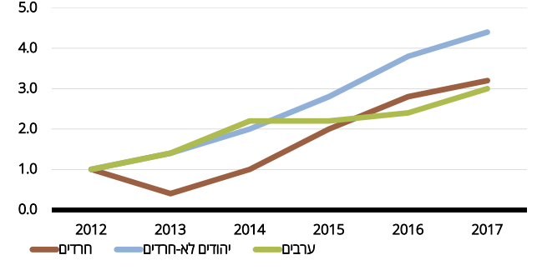
The Quality-of-Life Index of the Ultra-Orthodox Population in Israel – Income & Economic Status*
Income & Economic Status, 2017
The adjusted net income per capita among Haredi Israelis is significantly lower than for non-Haredi Jewish Israelis (NHJI): (NIS 3,812 vs. 7,266). Haredi Israelis have one of the highest poverty rates among Israeli population groups: approx. 50% live in households in poverty. However, the subjective poverty rate among Haredi Israelis is only 8%, like that of NHJIs. A lower proportion of Haredi Israelis reported that they are able to save part of their regular household budget than the proportion of NHJIs (32% vs. 40%).
Change in Income & Economic Status Index, 2012-2017
The index of change in income & economic status has increased among all Israelis, including among Haredi Israelis.
Orthodox Jews
Non-Orthodox Jews
Arabs
*Source: The Quality of Life of Populations in Israel – The 2019 Quality of Life Index, October 2019. The Haredi Institute for Public Affairs

Slide 9
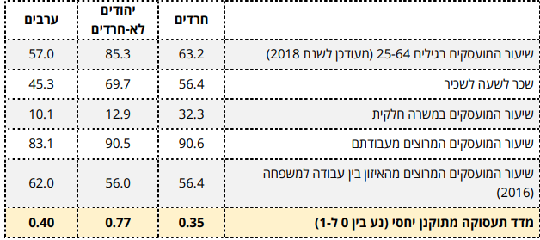
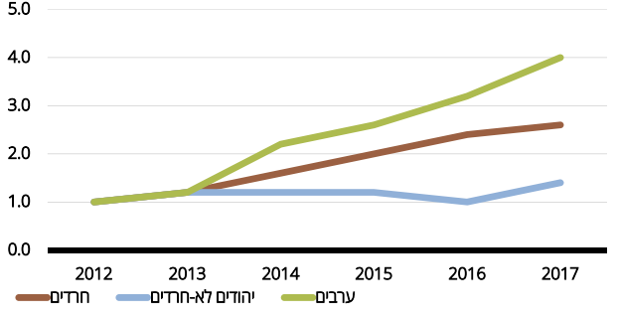
מדד איכות החיים בחברה החרדית בישראל – תעסוקה*
Employment Indices, 2017
The employment rate among Haredi Israelis is 63% (as of 2018), much lower than the rate among NHJIs (85%). The hourly earnings for salaried workers among Haredi Israelis is 19% lower than for NHJIs. The rate of Haredi Israelis employed part-time is significantly higher than that of NHJIs (32% vs. 13%).
Change in Employment Index, 2012-2017
The index of change in employment has increased gradually among Haredi Israelis.
Orthodox Jews
Non-Orthodox Jews
Arabs
*Source: The Quality of Life of Populations in Israel – The 2019 Quality of Life Index, October 2019. The Haredi Institute for Public Affairs

Slide 10
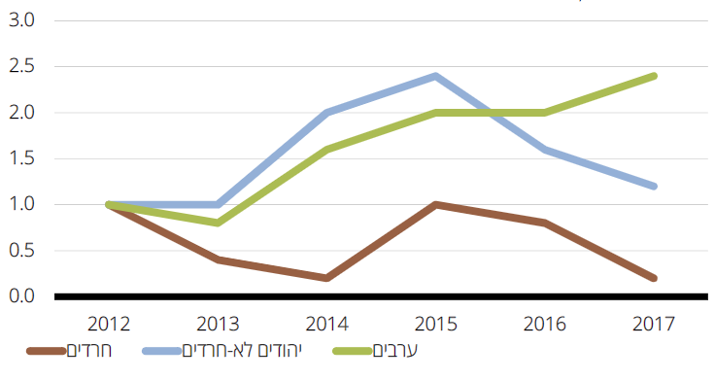
The Quality of Life Index of the Ultra-Orthodox Population in Israel – Municipality and the Environment*
Municipality and the Environment Indexes, 2017
RATE OF THOSE… | Orthodox Jews | Non-Orthodox Jews | Arabs
pleased with the functioning of their municipality* (2015) | 66.7 | 70.7 | 40.2
pleased with the level of cleanliness in their area of residence | 49.0 | 57.8 | 39.4
pleased with public transportation in their area of residence | 58.0 | 57.6 | 49.2
who reported being disturbed by outside noise in their apartments | 34.1 | 33.0 | 33.1
who reported being disturbed by air pollution in their area of residence | 36.5 | 33.3 | 36.4
Standardized Relative Municipality, Public Transport & Environment Index (ranging from 0–1) | 0.48 | 0.99 | 0.19
About two-thirds of Haredi Israelis are pleased with the functioning of their municipality, and about half are pleased with the level of cleanliness in their area of residence. These are lower proportions than those of NHJIs. The proportion of Haredi Israelis who reported noise disturbances and air pollution was like that of NHJIs.
Change in Municipality & Environment Indexes, 2012-2017
It is evident that over the years Haredi Israelis have experienced a gradual decrease in municipality & environment indexes.
Orthodox Jews
Non-Orthodox Jews
Arabs
*Source: The Quality of Life of Populations in Israel – The 2019 Quality of Life Index, October 2019. The Haredi Institute for Public Affairs

Slide 11
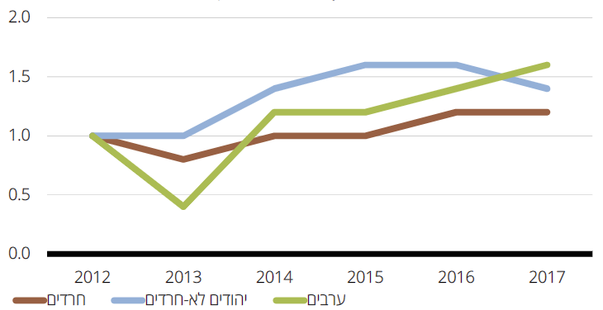
The Quality-of-Life Index of the Ultra-Orthodox Population in Israel – Personal Welfare and Family Life*
The personal welfare and family life indexes were highest for Haredi Israelis compared to NHJIs and Arab Israelis. The proportion of those satisfied with life was higher among Haredi Israelis than among NHJIs. A high proportion of Haredi Israelis expect their economic situation to improve (61%). The rate of those managing to cope with their problems among Haredi Israelis is 79%, higher than among NHJIs. Additionally, the rate of those experiencing a sense of loneliness among Haredi Israelis is lower than among NHJIs. However, 37% of Haredi Israelis reported experiencing religious discrimination, much higher than among NHJIs (5%).
The Personal Welfare and Family Life Indexes for 2017
Rate of those… | Orthodox Jews | Non-Orthodox Jews | Arabs
satisfied with life | 98.2 | 91.6 | 75.5
expecting their economic situation to improve in the future | 60.5 | 45.1 | 40.4
managing to cope with their problems | 79.3 | 69.7 | 55.7
experiencing a sense of loneliness | 10.3 | 22.2 | 23.5
experiencing religious discrimination | 36.6 | 4.9 | 18.0
Standardized Relative Welfare Index (ranging from 0–1) | 0.80 | 0.53 | 0.12
Change in Personal Welfare and Family Life Indexes, 2012-2017
The index of change in personal welfare and family life indicates a continuing improvement over time.
Orthodox Jews
Non-Orthodox Jews
Arabs
*Source: The Quality of Life of Populations in Israel – The 2019 Quality of Life Index, October 2019. The Haredi Institute for Public Affairs

Slide 12
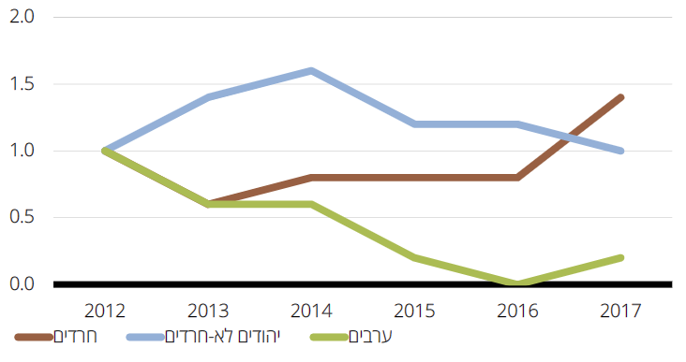
The Quality-of-Life Index of the Ultra-Orthodox Population in Israel – Community and Social Life*
Community Life Indexes for 2017
RATE OF THOSE… | Orthodox Jews | Non-Orthodox Jews | Arabs
pleaseD with their place of residence | 92.2 | 87.1 | 69.2
pleased with their relationships with their neighbors | 93.0 | 86.4 | 88.0
who believe people of different backgrounds get along well in their area of residence | 90.2 | 91.5 | 61.6
who volunteer | 38.3 | 22.5 | 7.6
Rate of contributing households | 75.8 | 27.0 | 7.6
Standardized Relative Community and Social Life Index (ranging from 0–1) | 0.99 | 0.51 | 0.05
In the community and social life indexes, Haredi Israelis had a higher score than the other groups (NHJIs and Arab Israelis). The proportion of Haredi Israelis pleased with their place of residence and their relationships with their neighbors is high (92%, 93%). Similarly, 90% of Haredi Israelis believe people of different backgrounds get along well in their area of residence (measured in 2014). Finally, both the rates of volunteers and of contributing households are significantly higher among Haredi Israelis than among NHJIs.
Change in Community Life Indexes, 2012-2017
The index of change in community and social life indexes among Haredi Israelis has been increasing since 2016.
Orthodox Jews
Non-Orthodox Jews
Arabs
*Source: The Quality of Life of Populations in Israel – The 2019 Quality of Life Index, October 2019. The Haredi Institute for Public Affairs

Slide 13
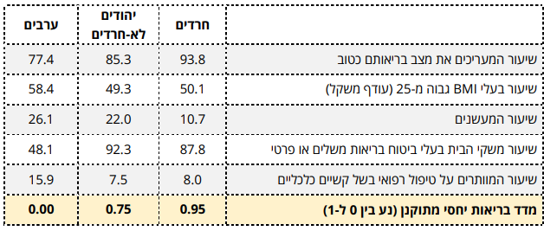
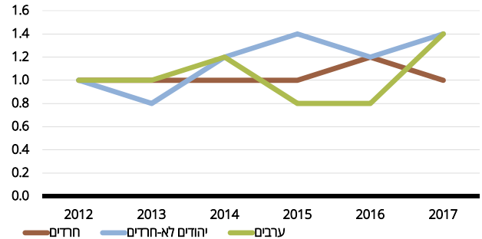
The Quality-of-Life Index of the Ultra-Orthodox Population in Israel – Health*
Health Indexes (Relative Index), 2017
In 2017, 94% of Haredi Israelis evaluated their health as good, a higher proportion than that of NHJIs. Haredi Israelis were similarly better off than NHJIs regarding the proportion of people with BMI over 25, of households with supplemental or private health insurance, and of people who have foregone medical care due to financial difficulties. Moreover, it is evident that the rate of Haredi Israelis who smoke is 50% lower than that of NHJIs.
Change in Health Indexes, 2012-2017
There has been no significant change in the health indexes among Haredi Israelis in recent years.
*Source: The Quality of Life of Populations in Israel – The 2019 Quality of Life Index, October 2019. The Haredi Institute for Public Affairs

Slide 14
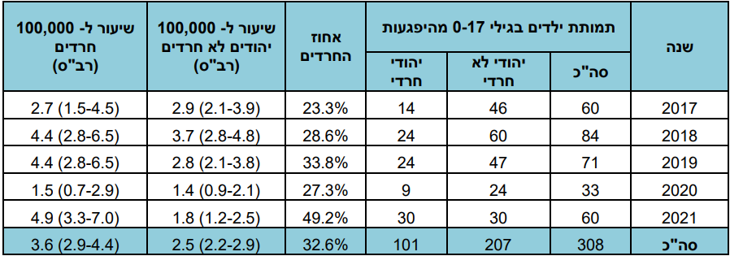
Safety in Public Space and the Home Among Haredi Israeli Children
Distribution of Child Mortality Cases from Unintentional Injuries, by Sector among Jewish Israelis, 2017-2021
During the past five years, the rate of child mortality from unintentional injories is 1.4 times higher among Haredi children than among NHJI children: 3.6 cases per 100,000, compared to 2.5 cases per 100,000, accordingly.
The relative weight of road accidents is lower among Haredi children (25%) than NHJI children (49%). However, 30% of Haredi child mortality cases occur in the home and public space, which is higher than among NHJI children (22%).
Distribution of Child Mortality Cases from Unintentional Injuries, by Injury Location and Sector among Jewish Israelis, 2017-2021
* Source: Beterem – Report on Child Mortality from Unintentional Injury for 2021. January 2022

Slide 15
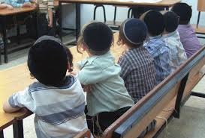
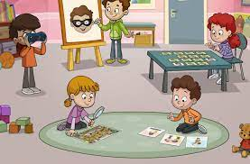
Programs to Promote Early Childhood among Haredi Israelis
Interventions to promote child development necessitate adaptation of programs to the social and cultural context in which the operate. Therefore, it is necessary to understand the social and cultural characteristics of Haredi society. The groups that make up Haredi society have shared characteristics: reliance on rabbis in all fields of life, including children’s education; life in closed communities; developed community mechanisms, including mechanisms of mutual assistance and support for the poor; significant use of Yiddish, and of internal dialects and linguistic codes; division within Haredi society into subgroups with their own separate educational institutions; gender-based dress codes and behavioral norms; and segregation between men and women in various fields of life.
Examples of interventions in the Haredi education system:
The “active courtyard” intervention operated as part of the National Program for At-Risk Children and Youth. It aimed to enable early intervention among children suffering from developmental challenges. The program included training for preschool teachers and other teachers to increase their awareness and ability to identify children expressing developmental challenges and refer them to further treatment.
As part of the Program for Developing Language Skills Among Preschoolers, an intervention operated aimed at influencing the linguistic environment in the classroom to promote an atmosphere of discussion, to create opportunities for broader discussions, and to build vocabulary through mediated instruction. The intervention included training for teachers and preschool teachers with a special emphasis on cultural and linguistic adaptation for the target population in Haredi society.
The Haredi Institute for Public Affairs
CET – The Center for Educational Technology The Israel Teachers’ Union Fund for Professional Advancement
*Source: Evaluation of Programs Aimed at Promoting Early Childhood Education: Literature Review, Center for Educational Technology, April 2016

Slide 16
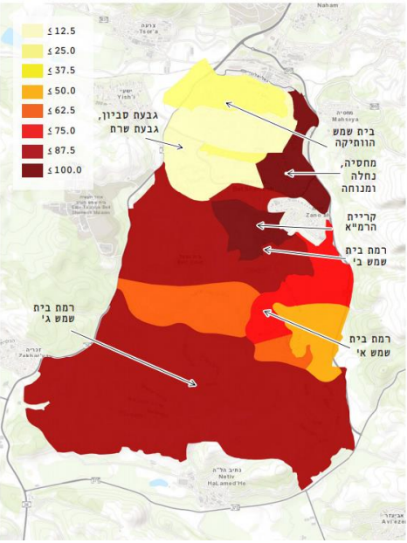
Beit Shemesh: Socioeconomic Status
Concentration of Haredi Population in Beit Shemesh The Haredi Institute for Public Affairs
Municipal jurisdiction 38,670 dunam (9555.5651 acres) | 132,544 residents (as of 2020) | 23,061 children aged 0-4 52% of the population are children aged 0-12
Beit Shemesh is in Socioeconomic Cluster 2 (2017) | Average # of persons per family: 5.04 (2019) | Annual population growth rate: 7.1%
The employment rate is 57% in Beit Shemesh, lower than the Haredi population nationally (62%) and the national average (85%) | The average monthly salary among the Haredi population in Beit Shemesh is NIS 6,926 (compared to NIS 7,892 among Haredi Israelis nationally and NIS 13,382 among NHJIs [non-Haredi Jewish Israelis]).
* Source: Central Bureau of Statistics (CBS). General Data – 2020.
* Source: CBS, Families in Israel – Data in Honor of Family Day, 2021
* Source: Introduction and Opening Meeting – Urban 95 Beit Shemesh, Feb. 15, 2021
* Source: Mapping of Human Capital in Beit Shemesh. Eitan Regev, Itzik Crombie, and Shani Zusman-Efrati. The Haredi Institute for Public Affairs and Beit Shemesh Municipality. October 2021.

Slide 17
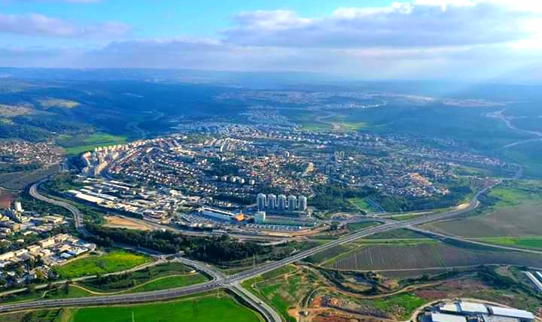
Beit Shemesh: General Data*
Beit Shemesh is a focal point that connects the Jerusalem area to the Bnei Brak area and central Israel.
Veteran Beit Shemesh is in the northern part of the city, around which additional neighborhoods grew. The city expanded south, and there is currently a huge building trend that will transform Beit Shemesh from a city of 150,000 to a city of 250,000 residents in three years.
Beit Shemesh is divided into ten main areas which were settled several waves.
The city has a diverse social-cultural fabric (Haredi-majority neighborhoods and mixed neighborhoods), a result of the city’s having developed and been populated over time. Today over half the city’s residents are Haredi and belong to various Haredi streams.
Haredi residents live in communities, surrounding public buildings, specifically synagogues. There are several streams: Hassidic/Lithuanian/Sephardic, and there are several sects in each stream – each sect has external distinguishing markers and different public needs.
The variety of religious and Haredi streams in the city and the very high proportion of children necessitate tools that appropriately address the lack of public space and public buildings.
*Source: Beit Shemesh Overall Master Plan, Planning Division, Construction and Housing Ministry, Armon Architects and Kaiser, December 2020.
* Source: Summary of Beit Shemesh Steering Committee, Apr. 28, 2021
* Source: Introduction and Opening Meeting – Urban 95 Beit Shemesh, Feb. 15, 2021

Slide 18
Beit Shemesh: Public Buildings, Transit, and Mobility*
Given the city’s rapid growth, public buildings are lacking in some neighborhoods (specifically family health centers and sports & leisure buildings).
There are 4 community centers in the veteran neighborhoods, and 3 centers are currently being built (between C1 and C2, in Naveh Shamir, and in Ramah D).
Also, given the rapid growth, there are many temporary and portable public buildings (used as synagogues, preschools, and schools)
There is a disparity between the city’s educational needs and the facilities in place (a lack of approx. 1,000 classrooms)
The lack of parking spaces adjacent to the preschools creates an unsafe environment—frequent movement of cars during drop-off and pick-up times
The city lacks about 15 bus stops and needs additional inter-city bus lines.
Most residents travel by bus (80-90%)—Beit Shemesh has 143 cars per 1,000 residents (nat’l avg. – 335)
The city has a new master plan and an approved urban building scheme (which will add 8,000 housing units).
Part of the master plan’s goal is to create pedestrian contiguity, addressing the hilly terrain, which challenges travel by foot.
As part of the umbrella agreement, the construction of family health centers in the new neighborhoods was defined as a condition in the urban building scheme.
Health clinic buildings and courtyards have potential as space for children’s activities.
* Source: Introduction and Opening Meeting – Urban 95 Beit Shemesh, Feb. 15, 2021
* Source: Steering Committee Meeting #4 Summary, Aug. 9, 2021
* Source: Steering Committee Meeting in Beit Shemesh Summary, Apr. 28, 2021
*Source: Beit Shemesh Overall Master Plan, Planning Division, Construction and Housing Ministry, Armon Architects and Kaiser, December 2020.

Slide 19
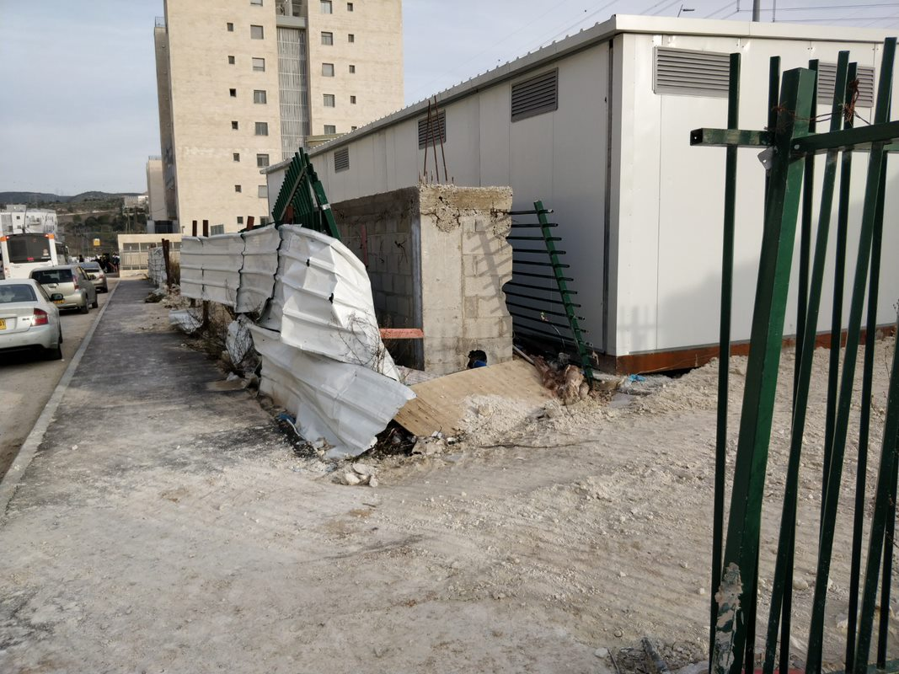
Beit Shemesh: Public Space – Ramat Avraham and Ramat Beit Shemesh C1*
The master plan includes the construction of 20-30–story residential buildings – there is opposition among residents.
There is a lack of public space, shade, and trees alongside the sidewalks (primarily in new neighborhoods).
There is a lack of pocket gardens (primarily in new neighborhoods).
The existing public parks are not appropriate to the population types and to various ages.
Encouraging culturally adapted mixed-use (e.g., dedicating public buildings for double use – synagogue/school(/seminary), mikveh / family health center)
Ensuring public space is culturally-adapted (e.g., locating street benches not facing buildings, locating playgrounds not near mikvehs)
* Source: Introduction and Opening Meeting – Urban 95 Beit Shemesh, Feb. 15, 2021
* Source: Steering Committee Meeting in Beit Shemesh Summary, Apr. 28, 2021

Slide 20
Outlining the evaluation research for the Urban95 program in Beit Shemesh, including developing a primary logic model for the program and a separate one for Beit Shemesh, including mapping and formulating evaluation indicators aligned with BvLF indicators.
Accompanying evaluation research: Research to map needs, in order to examine possible interventions for Beit Shemesh.
Formative evaluation research: Conducting pre-intervention measurements as part of a range of pilot programs in Beit Shemesh, in order to refine intervention processes and solutions based on the needs of the target audience and examine the effect post-intervention.
Evaluation Research Goals
for the Urban95 Program in Beit Shemesh

Slide 21
Research Design
Evaluation Period – Stage 1 of the Urban95 Program in Beit Shemesh, June 2021-May 2022
Learning and Planning
Baseline Evaluation Municipal Stakeholders
Baseline Evaluation
Residents
Training Evaluation
Pilot Programs - Formative Evaluation
8 learning interviews to identify needs & align expectations with Key stakeholders in Beit Shemesh municipality.
Logic model workshop on October 17th 2021 with key participants:
The BvLF team
The ILGBC team
Various key officials from Beit Shemesh municipality.
Evaluation indicators were defined.
3 focus groups with residents
Residents’ survey
Feedback survey to assess team training sessions
Focus group with the leading municipal team
7 observations on the ground pre-intervention:
4 activity observations
2 Xplore observations
1 Fathers & children tour observation
The CET’s Program Evaluation Unit offers a range of tools and services to support social and educational initiatives and aid in their success

Slide 22
Inputs & Outputs
Outputs and Results at the End of the 2021 Activity Year | Goals and Inputs
Training program for city staff: Study day in Holon on early childhood development and study day in Tel Aviv-Yafo on playgrounds and public space. High satisfaction among participants in the training sessions. | Training and seminars for acquiring knowledge and tools to raise awareness of the importance of addressing early childhood needs in all areas of life
Learning interviews were held to identify needs and adjust expectations. The activities, goals, impact, and target audience of the program in Beit Shemesh were defined through the logical model. Focus groups were held with residents and a survey was distributed among residents. A feedback survey was distributed regarding the training sessions for the professional staff. | Mapping needs and identifying opportunities for creating accessible content for young children and their caregivers, to support interventions in the municipality’s urban environment
A meeting with the city staff and mothers who are Beit Shemesh residents + a tour. 2 meetings of the mayor, the program director, and influential women from various neighborhoods and sectors in the city. | Engaging various municipality officials with the Urban95 vision, with a focus on senior officials
Zeira activities—A set of 3 programs for young children (early childhood) and their mothers in public space close to the home, which were held in 2 rounds, in 2 neighborhoods in the city (Ramat Avraham and Ramat Beit Shemesh C1). 2 guided tours were held for fathers and their children in nature near the home. The program’s directors took part in forming a group of Haredi activists, encouraged them to submit initiatives to the urban hackathon, and assisted them during it. Since then, efforts have continued to advance the initiatives. A contact list was created of activist mothers in Ramat Avraham and Ramat Beit Shemesh C1. | Initiating pilot programs that include an array of accompanying content in the municipality’s physical environment
An inter-departmental municipal work team was created and holds regular meetings to promote initiatives as part of the program (regular monthly meetings and additional meetings and additional meetings between the program’s directors with municipality officials as needed). Connections were made between municipality officials and activist residents of Ramat Avraham to encourage creating intimate public space in private open space (in unused parking spaces). Collaboration was initiated between the municipality, on the one hand, and Haredi early childhood entrepreneurs and experts who are Beit Shemesh residents, on the other hand. | Building a work team in the municipality and forming collaborations inside and outside the municipality

Slide 23
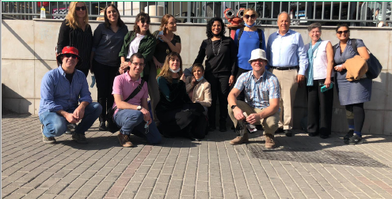
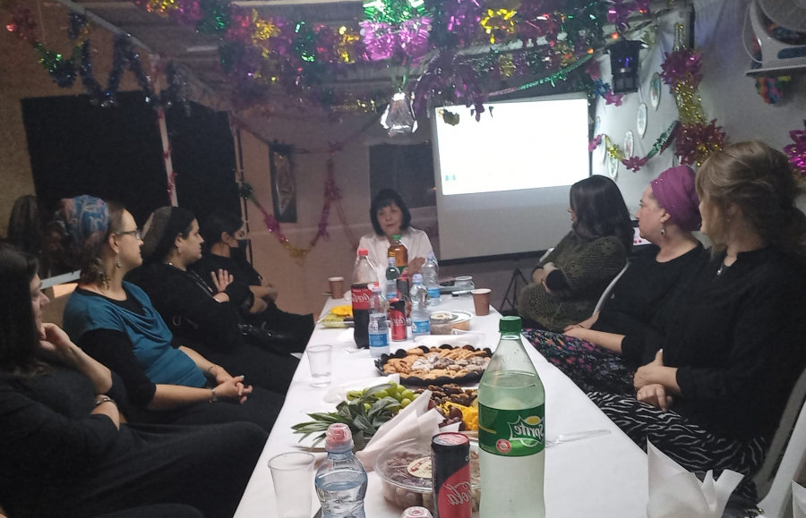
Chapter A
Target Audience – Officials and Decision Makers in Beit Shemesh Municipality

Slide 24
Logic Model for Beit Shemesh Municipality: the Urban95 Program in Israel’s Social and Geographical Periphery
Target Audience | Inputs | Actions | Outputs | Short to Mid-Term Results (up to 3 years from program’s onset) | Long Term Results (3-5 Years) | Impact
Officials & municipal decision makers, and professionals in the field | Personnel: - ILGBC team - Anchor municipality program manager - Municipal officials - External consultants - Program partners (inside and outside of the municipality) - Previous knowledge and experience from BvLF, ILGBC, Urban95 TLV and at the national roundtable - Projects’ funding - Measurement and evaluation | Participation in meetings and committees to promote early childhood development (ECD) in the anchor municipality Participation in trainings & seminars to acquire knowledge and tools and to raise awareness for ECD importance in all aspects of life Mapping of potential interventions in public space and mobility domains in the anchor municipality Mapping needs and identifying opportunities to provide relevant contents for young children and their caregivers, supporting the interventions in the urban environment in the anchor municipality Engaging municipal stakeholders in pilots’ implementation Connecting with external partners for resources’ utilization and expending opportunities for additional collaborations Initiating pilots in the urban environment, including providing accompanying contents The municipal program manager will support interventions’ implementation and accompany municipal stakeholders in assimilating inter-administrative collaborative work models | A permanent seat for program leaders at the anchor municipality’s decision-making table, to examine possible touching points between the early childhood domain and the municipality’s ongoing work-plans Extent of municipal officials who have participated in seminars for acquiring local and international knowledge and tools regarding early childhood Satisfaction of trainings’ participants Extent of new partners’ engagement and inter-department collaborations Identification of well-defined and differentiated intervention locations, to implement pilots in the domains of public space and mobility Initiating pilots’ implementation while defining inter-departmental division of labor and engaging relevant officials from in and outside of the anchor municipality Extent of data-based work: using knowledge and experience accumulated from the program’s partners network, the program’s website, and peer learning | Early childhood is permanently present on the municipal agenda Municipal officials are knowledgeable and understanding of early childhood needs Municipal officials are using work mechanisms and new management practices, along with inter-department collaborations Collaborations between municipal officials and external partners, while utilizing resources dedicated to promoting early childhood Beit Shemesh Pilots’ implementation in the mobility and public space domains: adjusting them for young children and their caregivers’ use, and providing contents for young children and caregivers to support these interventions Promotion of municipal investment in adjusting the urban environment for safe and accessible stay, use and mobility of multiple young children and their caregivers Beit-Shemesh constitutes a source for peer learning to other municipalities | Municipal officials are implementing acquired knowledge & understanding of ECD needs for decision making and for promoting solutions for young children and their caregivers’ benefit Young children & caregivers’ P.O.V is considered when planning public spaces suitable for multiple participants Increase in number of public spaces and infrastructures renovated and adjusted for the use of caregivers and their children, by the Urban95 principles & standards Beit-Shemesh municipality is utilizing external resources and acts independently to promote ECD needs The anchor municipal urban planning, that is based on Urban95 principles, is recognized as a “success story” and echoes in other municipalities | A policy for promoting an urban environment that is adjusted for optimal development of early childhood is properly and sustainably embedded in all of Beit-Shemesh’s municipal administrations, that are acting in full coordination and collaboration

Slide 25
Indexes
Indicator / Tool | Data Review & Analysis | In-depth Interviews | Focus Groups | Trainings’ Participants Feedback
ECD is on the municipal agenda | V | V | V | V
Officials poses knowledge in and understanding of ECD needs | V | V | V | V
Using inter-administrative practices and collaboration mechanisms | V | V | V | V
Initiating collaborations with external partners, including resource utalization for ECD | V | V | V | V
Public space & mobility pilots’ initiation close to home, including accompanying contents | V | V | V | V
Allocating positions b & budgets to promote physical space adjustments for ECD needs | V | V | V | V
Beit Shemesh as peer-learning source to other municipalities | V | V | V | V
Data driven decision making, to promote solutions for young children and their caregivers | V | V | V | V
Considering young children & caregivers’ P.O.V in planning suitable, close to home, public spaces | V | V | V | V
Implementing projects to adjust public spaces by Urban95 principles, on a municipal scale | V | V | V
Beit Shemesh municipality independently promotes urban initiatives to advance ECD | V | V | V
The Urban95 program in Beit Shemesh is recognized as a “success story”, which echoes in other municipalities | V | V | V | V

Slide 26
Extent to which Early Childhood is on the Municipality’s Agenda and Integration of the Child and Caregiver’s Point of View in Planning Appropriate Public Spaces
Municipal officers dealt with issues pertaining to early childhood before Urban95 entered Beit Shemesh. The city has an early childhood department and an early childhood forum.
However, before Urban95 entered the city, the topic of early childhood was insufficiently considered in planning public space (including preschools and playgrounds), primarily in the new neighborhoods.
“There is a statement the mayor is promoting. She puts early childhood in our focus and therefore we have a department that gives services for early childhood.”
“We also have the early childhood forum that is present and starting to be active. There are responses for young parents, even for adolescents, support groups for women after birth.”
“Early childhood is always in discussions but…it is not so much part of the public space. Rather, more in ensuring that buildings are built in advance of the construction of new neighborhoods, and it means taking them into account numerically.”
“Most responses were given up to now to the veteran part of Beit Shemesh. There are many new neighborhoods that were built and they barely have responses and services. They barely have family health centers, there are no community centers, and even basic things like preschools.”
“I was happy about Urban95 that it will enable us to stop putting out fires and think deeper. It is a bonus because we are so busy with the basics and construction.”

Slide 27
Extent to which Municipal Officials Are Knowledgeable and Have an Understanding of Early Childhood Needs
“Regarding public space and young children [early childhood], the challenges are the lack of space, preschools, parks, and places to spend time. There are very large parks, but one must travel to them.”
“Today many mothers don’t come for treatment because they cannot leave all their children at home and travel with one child to the veteran part of Beit Shemesh, while they live in a different neighborhood with services.”
“In the playgrounds in the city there is no attention given to the fact that a mother needs to sit and be able to see all the children, or that the facilities are for older children and there are not enough facilities for early childhood.”
“Street infrastructure with garbage cans on sidewalks…in some places, parents walk on the street with strollers because the sidewalk is impassable.”
“There are issues of road safety. Several times children were hit by cars in recent years.”
Officials recognize the needs of early childhood and are aware of the disparities in the field, such as the lack of public buildings and services for early childhood and their caregivers near the home, and the issue of road safety and adapting public space:
Officials express commitment to the program and promoting early childhood needs in that they make sure to participate in Urban95’s professional training sessions despite their regular workload:
On a tour, I saw a different city and learned what can be improved in my city and I received inspiration. In Tel Aviv we saw a place that has sand and whatever, which is something that really enters my heart, and already entered my task list.”
“We are very busy, and you will need to lessen and not add to our load, but rather the more you can simplify so that all the relevant entities stay in the picture.

Slide 28
Extent to which Officials Make Use of Inter-Administration Collaboration Practices and Mechanisms
There are several collaborations in Beit Shemesh between departments on behalf of joint projects (such as a school for parenting).
In the learning interviews, officials expressed understanding of the importance of the collaborative work (despite the workload and intensiveness of their work), and spoke of potential collaborations that can advance the Urban95 project in the city:
“The school for parenting in the community opened last January at the request of the mayor. Most of the departments are significant partners in this process. For example, the education, youth, and community administration in all the departments, 360, the psychological service, the early childhood department, the young people department, and the welfare wing.”
“We have a welfare wing that is less engaged with the community niche and even if it pertains to community, it is referred for specific welfare-focused families. We in the education administration have the community and youth wing, and work in amazing collaboration.”
“It will be difficult to recruit them because of availability, but when we succeed it will be a double benefit. In terms of collaboration everyone wants it, but also when I send an email to the city beautification department, I add a WhatsApp message along with the email because it receives dozens of emails a day and will not be received otherwise, and everyone does this.

Slide 29
Scope of Collaborations Initiated with External Entities, Including for Pooling Dedicated Resources to Promoting Young Children and Allocating Positions and Budgets to Promote Adaptation of the Urban Environment to Meet Early Childhood Needs
“The 360 program is a collaboration of 5 government ministries. The early childhood department (education administration) and I work very closely together. The programs that operate here currently are programs the municipality chose. In early childhood we also have the Developmental Unit, Locating and Sorting, Play as a Tool at the family health centers, the Or program in preschools which works on language, there is also Paths to Parenthood, there is Open Door which provides consulting for parents of preschool-age children, and now we are starting an enrichment center for preschool children.”
“In the world of city beautification and operations, there is at least twice a year an urban cleaning day when we connect the residents to education and responsibility—going out with us to deal with public and private space. We see a trend through the scale of participants in the cleaning days, both in the amount and in the sectors.”
“In the hackathon that was held to involve residents in initiatives (led by the education administration), there were almost 100 teams that proposed initiatives to influence public space from various disciplines. 3-4 initiatives were chosen, and the city is investing resources in them. This also serves as a database to understand where the painful problems are.”
In addition to the early childhood forum and the role of early childhood coordinator in the education administration, there are several collaborations in the city with external entities (such as the 360 program). It is evident that the city involves residents with the various initiatives (hackathon, urban cleaning day).

Slide 30
Scope of Pilot Programs Initiation in the Fields of Mobility and Public Spaces, Including Accompanying Content
In the learning interviews held with municipal officials, various pilot programs were proposed that match Urban95’s principles, such as:
In the field of supportive content to promote parental welfare, it was proposed to promote community strength and the parent-child connection by connecting among women through joint play with their children.
In the field of public space, ideas were raised to promote playgrounds such as adapting facilities to various ages, and placing signs as a source of developmental information.
In the field of mobility, it was proposed to create a new mothers and nursing mothers path that enables safe and pleasant passage for parents with strollers.
“If something can be done to connect mothers, something that creates bonding with them in the form of a joint and enjoyable game such that not only the child goes alone, but rather partnerships are created through enjoyment rather than obligation.”
“Regarding playground facilities, the playgrounds need to be dedicated to different populations. For example, the height of the water fountain.”
“A playground can be a place that provides information…think about how through the playground facilities and through some explanation at the playground…signs with information such as “at age 3 a child should know how to climb ladders”…”Something that enables making information accessible through the playgrounds.”
“Create a board with information or facilities that encourage thinking about babies’ development.”
“Maybe a new mothers and nursing mothers path should be made, to make the physical space accessible. Assume that I want to go out for two hours with a baby, or want to exercise on the path with a stroller, there are no nursing corners.”

Slide 31
Summary of Chapter A - Target Audience: Municipal Officials
Municipal officials dealt with issues pertaining to early childhood before Urban95’s entry. It is evident that the point of view of early childhood has not yet been inculcated in the public space planning context. | Municipal officials recognize early childhood needs and are aware of the disparities between what the municipality currently provides and residents’ needs, in making services accessible, institutions, and space. | There are currently several collaborations among the various departments in the municipality, but they are limited. | There is a positive potential of collaboration with various external entities such as the 360 program. Additionally, it is important to ensure continued practices of involving the public to engage residents, build trust, and develop community.
Accordingly, it is desirable that some of the content in the context of the professional training sessions deal with tools and practices of integrating early childhood needs in planning and engineering, so they are relevant to the officials in their work. Additionally, it is recommended to continue and strengthen the fellows learning channel in dealing with similar challenges (influential from other urban area in Israel and worldwide). | It is recommended to promote discourse about ways of providing quick responses to various needs (urban tactical) to raise the sense of self-efficacy among officials to act to narrow disparities. Additionally, it is desirable to leverage the sense of commitment by officials to act to implement the solutions through emphasizing their contribution to changes already occurring in the field and their public echoes. | It is worthwhile to emphasize the success of the limited collaborations in order to develop practices and mechanisms of collaboration among administrations as part of the routine of municipal work. | It is recommended to promote initiatives to harness partners in places there is a joint interest and potential among external entities. Additionally, activity should be continued to harness residents, which contributes to building trust with municipal officials and establishing an active and entrepreneurial residents community.

Slide 32
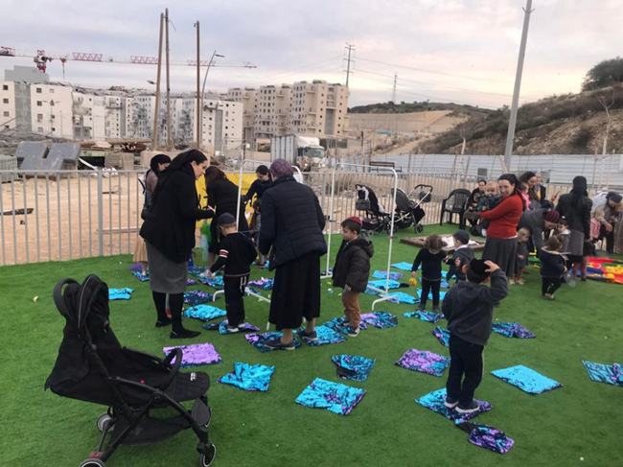
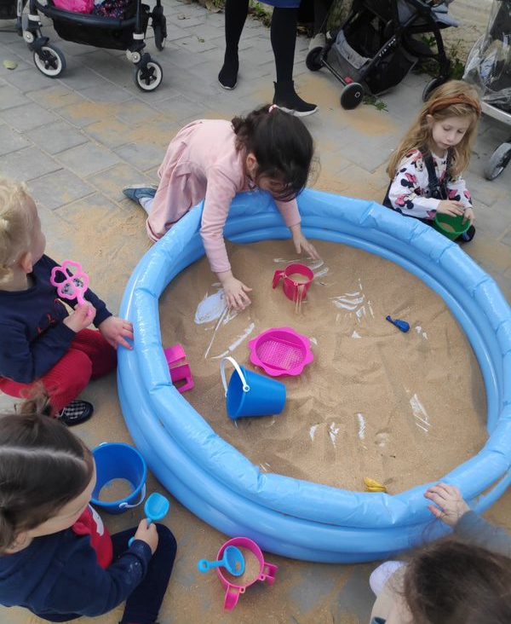
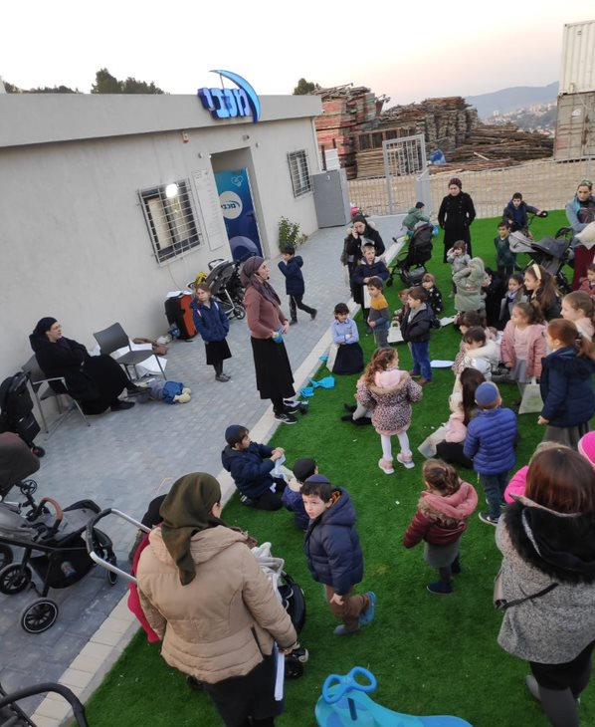
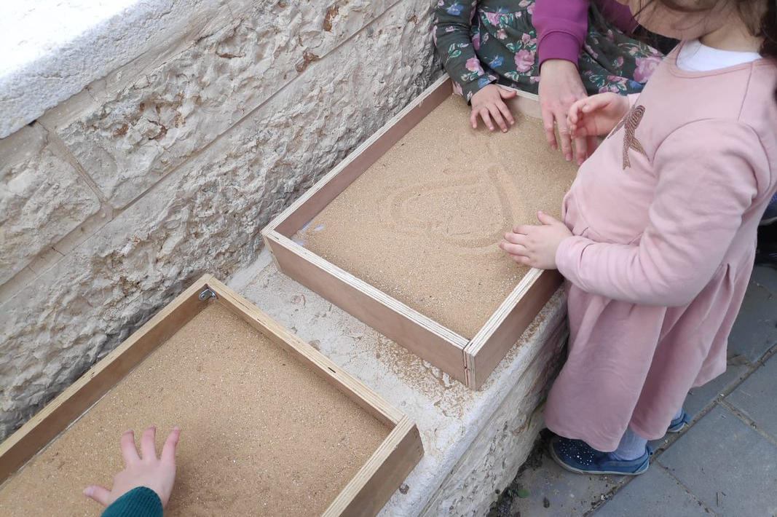
Chapter B
Target Audience
Beit Shemesh Residents: Parents & their 0-6-Year-Old Children

Slide 33
Logic Model for Beit Shemesh Municipality: the Urban95 Program in Israel’s Social and Geographical Periphery
Target Audience | Inputs | Actions | Outputs | Short to Mid-Term Results (up to 3 years from program’s onset) | Long Term Results (3-5 Years) | Impact
Beit -Shemesh’s residents - children from birth to the age of 6 and their parents and caregivers | Personnel: - ILGBC team - Anchor municipality program manager - Municipal officials - External consultants - Program partners (inside and outside the municipality) - Previous knowledge and experience from BvLF, ILGBC, Urban95 TLV and at the national roundtable - Projects’ funding - Measurement and evaluation | Identifying and characterizing needs and barriers among city residents of all sectors, regarding adjustment of the build environment in their neighborhoods for suitable and accessible use. Identifying and characterizing the needs of city residents of all sectors, and their young children, to develop accompanying contents, promoting a sense of parental welfare. Engaging partners to pilots’ implementation (inter-municipality and cross-sectional), including partners among city residents. Initiating public space pilots (including accompanying contents), to promote accessible knowledge appropriate to all sectors, especially in weakened neighborhoods (topics of security, safety from harm, parental coaching, etc.). Initiating establishment of playgrounds or play areas close to home, based on Urban95 principles, across the city. Development of accompanying contents for municipal services and urban space interventions, to strengthen parental welfare and parental capabilities, and promote community ties, while characterizing and adjusting services and contents to weakened populations. Promoting processes of public participation as part of pilots’ ’implementation. Initiating mobility and accessibility pilots, to promote walking and bicycling, including the promotion of security and safety issues as part of the interventions (safe driving for residents and professional workers, etc.). | Extent of implemented interventions, adapted for various communities, and specifically for the ultra-orthodox sector. Extent of parental coaching activities, suitable for the ultra-orthodox sector, and accessible for weakened populations. Extent of activities and events for young children and their caregivers, taking place in the city. Beit-Shemesh residents, parents of young children, are aware of and familiar with the program, and its actions and activities. Extent of residents, parents to young children, who are involved in public participation processes. | The post-intervention public spaces are suitable for safe use and stay of young children. Increase in contents and services consumption (provided as part of the program’s interventions) by caregivers of young children (dealing with parental coaching, promoting parent-child relation and ECD), across the city and especially by weakened neighborhoods. High satisfaction of caregivers and their young children, from the contents and services consumption (provided as part of the program’s interventions). Increase in the extent of caregivers, parents and young children staying in post-intervention playgrounds or public space play areas. Young children’s caregivers report more joint play and encouraging independent play (exploration and discovery), when using and staying at post-intervention public spaces. Increase in the extent of caregivers, older siblings, and young children safely getting around by foot or by bicycles, maintaining awareness of road safety rules, around post-intervention public spaces. Increase in number of young children and caregivers participating in activities in tactic intervention areas (place making) on city streets Increase in sense of community belonging among city residents of different sectors, parents of young children. | City residents of different sectors are satisfied with the living-life experience, in terms of use, stay and safe mobility in public spaces suitable for young children’s needs. Residents and their young children frequently spend time in public spaces, which were adjusted to their needs and designed by the Urban95 principles. A strong sense of safety among young children and their caregivers when staying in and mobilizing through post-intervention urban space. Strengthening sense of community and belonging to the city, and extended social interactions among city residents of different sectors, parents and their young children (including between children) Sense of parental welfare improved among city residents, parents of young children | An urban environment with equality, that optimally promotes early childhood development and parental welfare in the city

Slide 34
Indexes
Indicator / Tool | In-depth Interviews | Field Observations | Focus Groups | Caregivers’ Surveys
Using suitable infrastructures and staying at an urban space adjusted adapted for young children and their caregivers | V | V | V | V
Consuming services provided as part of the ‘accompanying contents supportive content’ (including satisfaction) | V | V | V | V
Extent and frequency of parent-child joint play, independent exploration & discovery games, of among young children in post-intervention public spaces |  | V | V | V
Extent and frequency of using, staying at, and being satisfied from with playground equipment and play areas in the public space |  | V | V | V
Extent of participation in Urban95 activities in tactical intervention areas (including satisfaction) | V | V | V | V
Mobilization Mobility by foot and by bicycles through an adjusted adapted public space |  | V | V | V
High sense of security in the public space |  | V | V | V
A sense of community among parents, social interaction, and a sense of belonging to the city of Beit Shemesh |  | V | V | V
Improvement in parental welfare and city life experience |  | V | V | V

Slide 35
Research Design – Evaluation Actions
The research actions took place between November 2021 to May 2022:
Research Tool | Quantity | No. of Participants/ Respondents | Gender | Age | Area | Data Collection Date
Activity observations | 7 תצפיות לפני ובמהלך ההתערבות 4 תצפיות ביום במסגרת פעילות זעירא 2 תצפיות אקספלור 1 תצפית סיור אבות ובנים |  |  | הורים לילדי הגיל הרך | רמה ג'1 שכונת רמת אברהם | ינואר- מאי 2022
Interviews with activity participants (as part of the observations) | 22 ראיונות עם תושבים 8 ראיונות עם אנשי צוות | כ-30 מרואיינים |  |  | רמה ג'1 שכונת רמת אברהם
Discussion groups | קבוצת אבות | 6 אבות | גברים | הורים לילדי הגיל הרך | רמת אברהם ורמת בית שמש ג'1 | 23.12.2021
 | קבוצת נשים במעמד סוציו גבוה | 8 נשים | נשים |  | רמת אברהם | 14.11.2021
 | קבוצת נשים במעמד סוציו נמוך | 6 נשים | נשים |  | רמת בית שמש ג'1 | 24.11.2021
Parent survey among Tira residents |  | 155 משיבים | 71 נשים 84 גברים |  |  | אפריל 2022
Trainings’ Participants Feedback | 2 הכשרות | 14 משיבים | 9 נשים 5 גברים |  | יום עיון בחולון בנושא התפתחות ילדים בגיל הרך יום סיור בתל אביב-יפו בנושא גני משחקים והמרחב הציבורי | מאי 2022

Slide 36
Demographic Profile of Survey Respondents
155הורים לילדים בגילי לידה עד 6 תושבי בית שמש
5+
גילי הילדים
3-4
מגדר
מספר ילדים במשפחה

Slide 37
Socio-economic Profile of Survey Respondents
תעסוקה
השכלה
תעסוקת בן/בת זוג
שכונת המגורים
37

Slide 38
Findings Adjusting the Urban Environment to Ensure Safe Mobility
Most Beit Shemesh residents travel with their children on foot throughout the day. The findings of the baseline study point at the following reasons for this:
Cultural reasons
Lack of safety in public space
Mobility difficulties (long distances and the city’s topography)
(Focus groups, women)
“My children don’t go out alone. In general, this needs to be dealt with more, maybe to introduce it to the schools and preschools. Four-year-olds cross the street and don’t understand the dangers.” (Ramat Beit Shemesh C1)
“My children are young, but I am not in favor of sending children alone on public transit, partly because of safety concerns at crosswalks. There is also an issue of keeping them safe from strangers. This scares me personally.” (C1)
“It bothers me greatly in terms of accessibility that on the path between streets they only made steps. I go with my babies to the grocery store and must go all the way around to get there. And also, there is no way for a disabled child to live in the neighborhood and enjoy the playgrounds.” (Ramat Avraham)
42%
think the neighborhood streets and public spaces are unsafe for young children (early childhood) (50% among parents to children aged 0-3)
36%
think the neighborhood streets and public spaces are not fit for hanging out for young children (41% among parents to children aged 0-3)
57%
travel by foot with children on the way to or from school
travel in the afternoon by foot (80% of women and 63% of men, 91% of Ramat Beit Shemesh C1 residents) and 52% by bus (18% of C1 residents)
71%
8%
of residents are interested in using subsidized transportation services to and from school for their children.
(Focus group, fathers)
“We need a place the children can go out to outside the building, and there’s nothing in the building. There is no space for the children to be outside the building.”
“Because there is no park in the neighborhood, we use the car. If not for me, they don’t go to the park.”
“I live on a one-way street in C and there is a roundabout [where children play] and several children have already been hit by cars there. We asked to put a speed bump…”
Why don’t you travel by foot or bicycle? (Survey of Residents)
“If it’s close to home then by foot, and if far then by car. With three children, biking is inappropriate.”
“For far places it is hard to walk with the children, there are mountains and hills in the neighborhood.”
“Also for religious reasons”
“It is close to the road and unsafe. There are no safe places to bike ride.”
“We don’t have a bike.”
“The girls are still too young to bike.”

Slide 39
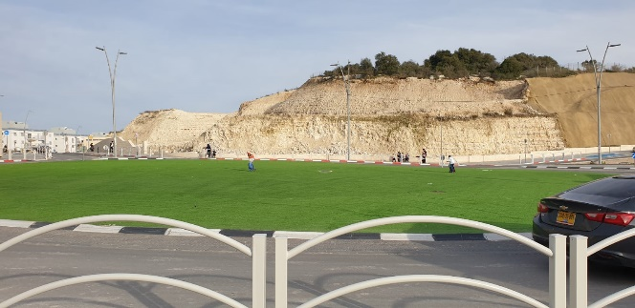
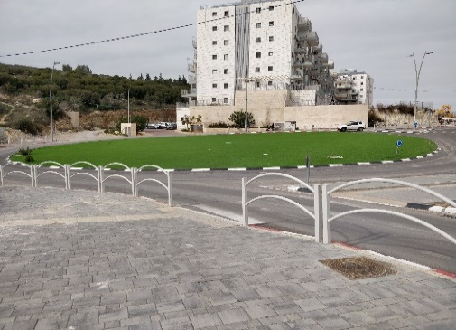
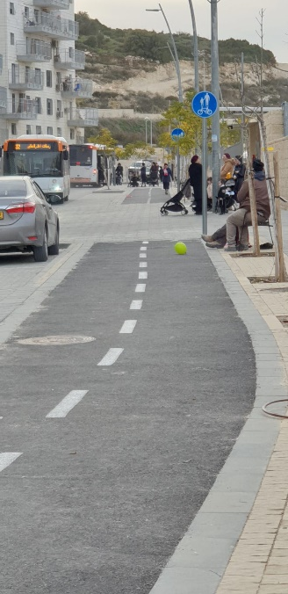
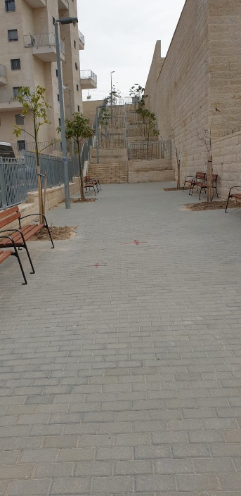
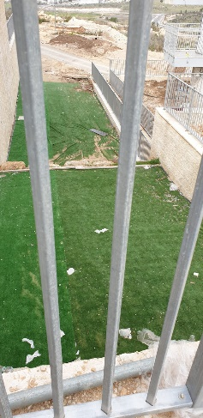
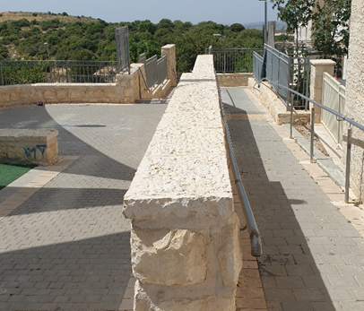
Observations & Pictures from the Ground Adjusting the Urban Environment for Safe Mobility
Ramat Avraham—The Green Roundabout
The XPLORE observations revealed differences between the Ramat Avraham and C1 neighborhoods
C1:
Has safe places to spend time with young children
Has many play areas, permanent public buildings
Clean public space, well-maintained, and almost no obstacles
Mobility is mostly by foot despite the topography; few residents own cars and buses are infrequent.
Lack of activities for parents and children (who generally spend afternoons at home)
Ramat Avraham:
Lack of safe places to spend time with young children
The neighborhood’s spaces primarily serve for moving between points.
Lack of interesting sites, places to sit, and shade
Obstacles to mobility (construction sites, non-fenced land)
Ramat Avraham—Grossman Street
Mobility
Ramat Avraham
“[People] generally don’t spend time in the public space because of the lack of safety.”
C1
“There are many crosswalks and safety guardrails; we feel safe to walk on the street and in the public parks.”
“It is easy to move around by foot in the neighborhood; there is access to everything; bike riders keep to the bike paths.”
C1—The Letters Park & Ahiya HaShiloni St.
Unmet needs/requests
Ramat Avraham
“Build a safe space for bikes and scooters. Facilities where kids can ‘get out their energy.’”
“Primarily, improve safety pertaining to parking spots and cars. Add exercise equipment, places to play basketball or soccer. Build shopping centers. Increase the frequency of public transit lines.”
C1
“There are no activities for children / parents and children in the neighborhood, there is no gym—for everything one must travel outside the neighborhood, but public transit is infrequent and there are traffic jams at the neighborhood’s exit.”
“We would want there to be more activities here.”

Slide 40
Findings Establishing Areas for Spending Time and Playing Together
Most residents do not spend time in the city’s public space / playgrounds because of a lack of parks in residential neighborhoods, of facilities for spending time and for play that are appropriate for children of various ages, lack of safety, and cultural reasons (discomfort by men because children are mostly accompanied by women).
43% reported that they spend time with their children in public space / playgrounds outside of school/preschool hours.
“About 2-3 times a week we search for parks in other neighborhoods, like beggars.”
Only 30% think the city’s nature areas are adapted for young children, primarily because they are insufficiently safe and lack facilities for spending time (benches, picnic tables)
(20% among parents of children aged 0-3)
“Even in a big park, when I go out with the kids, I feel like an outlier. I [barely] see fathers going out with their kids. It’s 80% mothers and 20% fathers.”
An observation conducted in the C1 neighborhood revealed there are several public spaces in the neighborhood, in addition to the Letters Park and the courtyard of the commercial center, that may have potential for intervention / can serve as temporary spaces for play and spending time:
At the lower level of the pocket garden adjacent to Ahiya HaShiloni 16, there is a pleasant, fenced grass area with several benches and picnic tables.
At the lower level of the playground on Elisha St, and in the alley facing Volunteer House—a dead end alley, the buildings’ parking lot, paved with integrated pavestones and well shaded and lit.
Moshe Rabeinu St.—a dead end street leading to a medium-size playground. Because it is a dead end street, the children also play on the street and sidewalk adjacent to the park.
“In the park there is a safety issue, that I must make sure she doesn’t go [towards], are there is also the baby who is crawling…it’s reasonable but it means that we go home very quickly because they are cold and uncomfortable.” (Ramat Beit Shemesh C)
“We thought about building ourselves a park. My child is 3; we went to a park recently and he doesn’t know how to climb up to a high slide. He was simply not in a park because of COVID; we barely left home. He wasn’t in a park for half a year, so the kid isn’t ‘in shape.’ It took us a long time to get him used to climbing; he really didn’t know how to do it.” (Ramat Avraham)
An observation conducted in the Ramat Avraham neighborhood revealed there are several public spaces in the neighborhood, in addition to the Letters Park and the courtyard of the commercial center, that may have potential for intervention / can serve as temporary spaces for play and spending time:
The back road between the Nof Tzurim and the Ramat Hasidim buildings, which is adjacent to nature that is close to home (outdoor activities or guided nature walks).
The paths with seating adjacent to the stairway between Grossman and Edelstein streets.
The archaeological site on a Tel at the neighborhood’s entrance.
“They talk about how 2 parks are now being built; we live at least a 15 minute walk away from the two planned parks. It’s irrelevant; if I need to walk with my kids half an hour, it simply won’t happen. It means driving by car again, and if we are already driving by car we will go to a [larger] park.” (Ramat Avraham)

Slide 41
Findings Establishing Areas for Spending Time and Playing Together
95% of children spend afternoons with their mothers
Among parents who reported that their children spend afternoons only at home (n=28), the most prominent reason was the children’s young age and convenience.
About half of children spend time in some public space (park / street / construction site / parking space), while twice as many children spend time in small parks close to home compared to children who spend time in large parks (61% vs. 28%).
Only 7% spend time in enrichment activities / afterschool programs, 39% of whom do so through private arrangements in the neighborhood.
מקומות בהם הילדים מבלים מחוץ למסגרות

Slide 42
Findings Accompanying Supportive Content to Promote Parental Welfare
According to parents, there is a lack of dedicated services for young children in the residential neighborhoods (activity groups, swimming pool, public library). Additionally, parents report difficulties in reaching family health centers due to their sparse distribution in the city, limited opening hours, and overloads in appointments, which even lead to delays in providing routine vaccinations for their children.
19% of children are in Economy Ministry supervised daycare centers. About half of respondents reported that the daycare centers are not walking distance from their homes.
90% of parents used family health center services in in the city, and almost half used child development services; only 5% of children did not participate in any service (because the parents were unaware of the services / did not need them). Note that 13% of Ramat Beit Shemesh C2 residents did not use any of these services.
More of the parents use consultation/guidance services before birth in private or communal frameworks (compared to those using HMO or family health center services). After birth, more parents use consultation/guidance services from HMOs or family health centers (than private/communal services).
32% of parents did not use any of these services. This is primarily because they thought there was no need for them (59%), or they did not know these services existed in Beit Shemesh (35%).
“I didn’t do all the vaccines. There are no morning appointments. Their morning starts at 9:00. The nurses arrive late. And then if the child gets a fever there is an appointment only in half a year.”

Slide 43
Findings Accompanying Supportive Content to Promote Parental Welfare
רק 18% מהתושבים מרוצים מתפקוד העירייה בדאגה לצורכי הגיל הרך.
20% דיווחו שהעירייה משתדלת לפתור בעיות הקשורות לתשתיות במרחב הציבורי בעקבות פניות תושבים.
30% מהתושבים מקבלים מידע על המתרחש בעיר ועל פעולות העירייה עבור הגיל הרך מהעיתונות המקומית (58% מתושבי רמה ג'2), 18% מקבלים מידע משילוט/ מודעות/ פליירים, ו- 14% דיווחו כי הם לא מקבלים כלל מידע מהעירייה בנושא.
24% בקרב נשים
21% בקרב הורים מגיל לידה עד שנה
32% בקרב נשים
29% בקרב הורים מגיל לידה עד3
31% בקרב הורים לבני 4-6
14% בקרב נשים
35% בקרב נשים
46% בקרב תושבי רמה ג'2
42% בקרב נשים
46% בקרב הורים לבני 4-6
25% בקרב נשים
29% בקרב תושבי רמה ג'2
"זה לא משהו ממוסד מהעירייה, זו לא איזו תוכנית, זה אנשים פרטיים שפותחים חוגים. גם בתוך הצהרונים של בית הספר יש לנו חוגים. זה לא מקצועני אלא חובבני. זה נחמד אבל זה לא בקטע של העשרה אמיתית לילד" (אימהות, רמת אברהם)
"יש רק דברים פרטיים. אפשר לשלם פרטי לעיסוי תינוקות וזו הוצאה" (אימהות, רמת אברהם)
"אצלנו אין פרסום על השירותים של העירייה, אני באופן אישי חשוף למדיה ושומע על הדברים. הילדים שלי רשומים לחוגים ברמה א' וזה כמו "בייביסיטר" (קבוצת מיקוד אבות)

Slide 44
ממצאים קהילתיות בין הורים, אינטראקציה חברתית ותחושת שייכות לעיר בית שמש
מניתוח ממצאי הסקר עולה כי –
54% מתושבי בית שמש מרגישים תחושת שייכות חברתית רבה לקהילת ההורים בשכונת מגוריהם (61% אצל הורים לילדים בגילי לידה עד 3).
בפילוח לפי שכונות עולה כי תושבי שכונת ג'1 מרגישים תחושת שייכות קהילתית נמוכה יותר בהשוואה לכלל הנשאלים (36%).
68% מהם סומכים על שכניהם/ חבריהם שיוכלו לסייע להם בעת הצורך (73% אצל הורים לילדים בגילי לידה עד 3).
רבע מהתושבים יוזמים או מוכנים במידה רבה לפעול לקידום הגיל הרך באזור מגוריהם (38% מקרב תושבי רמה ג'2).
34% דיווחו כי הדיירים אינם שומרים על תקינות וניקיון השטחים הציבוריים שמסביב לשטח המגורים.
ההבדלים בין תושבי שכונות ג'1 לרמת אברהם, באו לידי ביטוי גם בדברי משתתפי קבוצות המיקוד ובשיחות עם תושבים בעת התצפיות. האמהות המתגוררות בשכונת רמת אברהם סיפרו על מפגשים בערבי שבת, ערבים חברתיים מאורגנים ומפגשים בחניות הבניינים. לעומתן, רק חלק מהאמהות משכונה ג'1 סיפרו על תחושה של קהילתיות. אצל האבות (משתי השכונות) ניכרה הסכמה כי קיים קשר מינימלי בלבד בין השכנים.
אבות
"שכנים זה שלום שלום, אין הרבה מפגשים מעבר. אני אישית לא מחובר פה לקהילה עדיין. זה משהו שחסר לי ולילדים. אצל גברים אין הרבה אינטרקציה"
אימהות רמת אברהם
"לא חשבתי שיהיה כ"כ נחמד עם השכנות, אנשים מאוד נעימים, כולם אכפתיים אחד כלפי השני. בליל שבת אנחנו יורדות לכיכר מרכזית, שביום חול אי אפשר לשבת בה, זה מקום המפגש, יש שם דשא סינטטי".
"השכנים והשכנות הם כמו אחים ואחיות"
אימהות ג'1
"יש לי את השכנות, אבל זה פחות עזרה, כי זה קושי לשמור על הילדים. כל אחד יש לו את שלו והוא עסוק נורא"

Slide 45
Summary of Chapter B – Target Audience: Beit Shemesh Residents, Parents and Their 0-6-Year-Old Children
רוב תושבי בית שמש לא מחזיקים רכב ומתניידים בשכונה באופן רגלי לאורך כל שעות היום, זאת לאור התנאים הפיזיים: מרחקים ארוכים, טופוגרפיה הררית, תדירות אוטובוסים, מפגעי בטיחות מעבודות בנייה | מרבית התושבים אינם מבלים במרחב הציבורי/ בגינות משחק בעיר בשל: מחסור בגינות ליד הבית, מתקני משחק שלא מותאמים לטווח גיל רחב, מרחבים לא מותאמים לשהייה או שאינם בטיחותיים | מורגש מחסור בשירותים ייעודיים לגיל הרך בתוך שכונות המגורים. כשליש מהתושבים לא צרכו כלל שירותים לגיל הרך או תוכן להורים (ממוסדים או פרטיים) | מרבית תושבי בית שמש מרגישים תחושת שייכות גבוהה לעיר וסומכים על שכניהם שיעזרו להם בעת הצורך. חלקם מוכנים ליזום ולפעול למען קידום הגיל הרך באזור מגוריהם
חשוב לתת את הדעת לנושא הבטיחות במרחב הציבורי, בעיקר בשכונות בהן מתבצעת בנייה מאסיבית. כדאי לבחון את נושא תדירות התחבורה הציבורית בבית שמש, בעיקר בשכונת ג'1 מומלץ לקדם מיזמים התורמים לתחושת הבטיחות במרחב הציבורי (למשל, פעילויות לבטיחות בדרכים בגנים) | כדאי לפעול למיפוי מרחבי שהייה אפשריים בקרבת הבית ולקדם את השמשתם כמרחבי משחק ושהייה זמניים באמצעות ייזום פעילויות במרחב הציבורי יש לבחון אפשרות להקמת גינות כיס בפיזור רחב, עם מתקני משחק המותאמים למגוון גילים | רצוי לבחון את פריסת השירותים לגיל הרך בעיר, כך שהתושבים יקבלו את השירותים להם הם זקוקים במרחק הליכה מהבית מומלץ לקיים פעילויות להורים ולילדים במרכזי השכונות, בשיתוף גורמים קהילתיים או עירוניים (כגון טיפות חלב, קופות חולים, מרכזים קהילתיים ומוסדות חינוך) | בתכנון יוזמות עבור ילדי הגיל הרך והוריהם, מומלץ לשתף הורים המעוניינים לקחת חלק ביוזמות אלו. יש בכך אף לשפר את רמת האמון של התושבים בעירייה. יש לבחון כיצד ניתן לעודד קהילת הורים פעילה בשכונות השונות, בעיקר בשכונת ג'1.

Slide 46
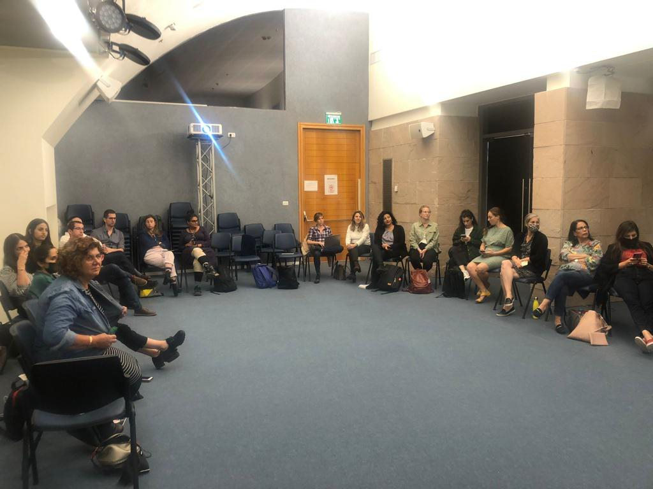
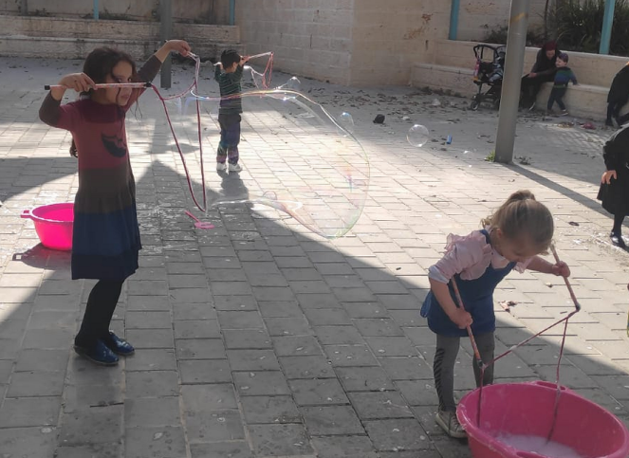
Chapter C
Hints of Change in Beit Shemesh

Slide 47
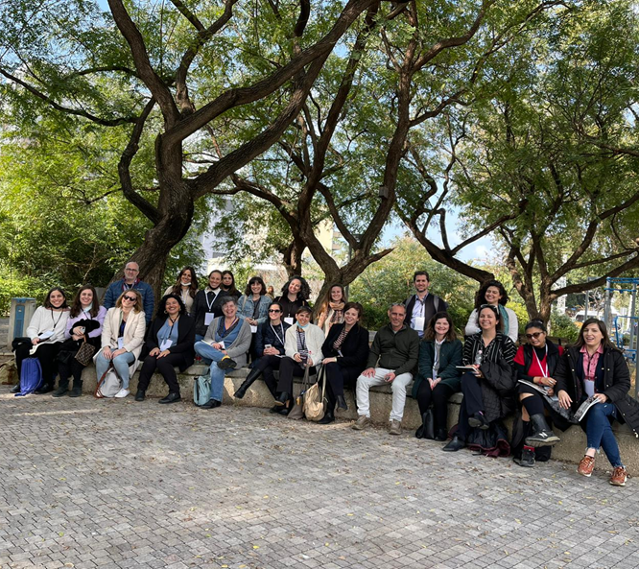
The Burgeoning Perceptual Shift among Municipal Officials
Three training sessions were held as part of the training for team members from the anchor cities participating in the Urban95 national expansion program:
A day tour at early childhood centers in Holon and Tel Aviv Port
A joint seminar with the Beit Shemesh team in Holon
At the end of each training session the participants were given a questionnaire. In the following slides we present the feedback findings regarding the training provided thus far for Beit Shemesh’s leadership team (N=14)
In addition, a focus group with key municipal officials was held in order to characterize their perception of the potential for change.

Slide 48
Post-Training Feedback Findings
מעל שליש חשו שההכשרות חידדו עבורם את חשיבות שילוב צורכי הגיל הרך בעבודתם, וכשליש הבינו כיצד ניתן ליישם אותם הלכה למעשה.
מעל למחצית מהמשתתפים חשו שרכשו ידע וכלים שישמשו אותם בעבודתם בזמן הקרוב.
מחצית מהמשתתפים חשו שהמפגשים העמיקו את קשרי העמיתים, אך רק 14% העידו כי ההכשרות היוו הזדמנות לשיתופי פעולה חדשים.
מרבית המשתתפים ציינו כי הבנת צרכי הגיל הרך, המפגש עם העמיתים והרחבת הידע ביחס לתוכנית Urban95 והשפעותיה, הן התרומות המרכזיות של ההכשרות.

Slide 49
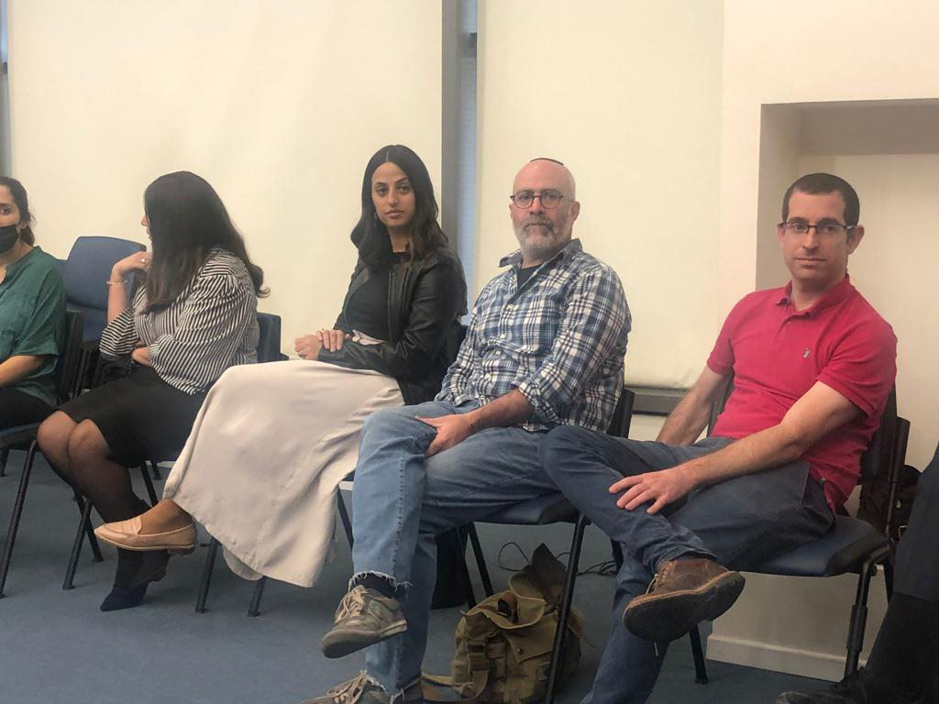
Post-Training Feedback Findings – Open Question Analysis
What new practical tools did you gain from the trainings?
מודעות לנושא התפתחות בגיל הרך
אסמכתא מחקרית לתחום הגיל הרך
היכרות עם הוועדה הארצית לתכנון ערים
שילוב צרכים לגיל הרך בסדנאות הורים
חיבור בין ממשקים בעירייה וגיוס בעלי תפקידים
What suggestions do you have for adjusting the urban space to early childhood needs?
יצירת מדיניות תכנון מוקדמת (בשלב התכנון הסטטוטורי/ שילוב ההצעות בתוכניות בינוי ואזורי פנאי של הרשות).
הגדלת המרחבים המותאמים לפעילות של הגיל הרך
חשיבה על בטיחות והנגשת המרחב הציבורי עבור ילדי הגיל הרך
מיתוג תחום התאמת המרחב העירוני לגיל הרך בקרב אנשי הרשות והתושבים

Slide 50
עיקרי תובנות מקבוצת מיקוד עם צוות מוביל
Key Insights from the Focus Group with the Leading Team
A rise in the importance of the issue and its place on the agenda מתבטא בעבודה היומיומית ברשות, תוך קבלת השראה מההיכרות עם הנעשה בערים אחרות.
A change in perception was observed - שהתרחש כלפי סוגיות של הגיל הרך, ומתבטא בין היתר בחשיבה קדימה "על היום שאחרי"
A change in work habits – ההכשרות הובילו לשינוי הרגלי עבודה לטובת ילדי הגיל הרך. עם זאת, עלה הצורך בקבלת כלים פרקטיים יותר.
New connections between municipal entities – עבודה משותפת לקידום התוכנית מהווה הזדמנות לשיתופי פעולה
Promoting internal motivation – המשתתפים הביעו יוזמה והעלו רעיונות לפעילויות שיכולות להתאים לתוכנית
"התחלתי להבחין במרחב באלמנטים שקשורים לגיל הרך שעד היום לא זיהיתי, מכיוון שהבנתי שזה חשוב"
"מחלקת מתקני המשחק, שעושה את הגינות, כבר לא עובדת על אוטומט, הבינו שצריך להתאים [את הגינות] לעוד אוכלוסיות"
"תוכנית זעירא מדהימה, אבל אורבן הרי לא יישארו פה, אז מה יישאר בסוף? בשביל זה צריך את הכלים, כדי לא ליצור תלות ולהעביר הלאה את הכדור"
"יש לחדד את ההיבטים היישומיים של ההכשרות ולהעניק למשתתפים דגש נרחב יותר על הפרקטיקה המעשית, במטרה לתרגמה לעבודה מידית בשטח"
"שיתוף פעולה מאוד פורה, גם מול גורמים שלא שייכים לאותו מעגל"
"לקחתי תובנות מההשתתפות בתוכנית, לעשות מסלול בימבות. צריך לחשוב לא רק על הגינה, אלא גם על מרחב הרחוב".

Slide 51
Case Study –
Zaira Activities
מקרה בוחן – פעילויות זעירא
במסגרת קבוצות מיקוד שערכה היחידה להערכת תוכניות במטח עם תושבות ותושבי בית שמש, שהינם הורים לילדים בגיל הרך, עלו תובנות ראשוניות המצביעות על מחסור במתחמי משחק ושהייה במרחב הציבורי בשכונות המגורים, לצד צורך בפעילויות העשרה לילדים בתוך תחומי השכונה ובמרחק הליכה מהבית.
על מנת לענות על צרכים אלו באופן מידי, יצאה תוכנית Urban95 בבית שמש בפיילוט – סדרת פעילויות בת שלושה מפגשים, במסגרתם מועבר תוכן העשרה המיועד לפעילות משותפת של הורה וילד. כל מפגש התמקד בתחום אחר: מוטורי, תחושתי והעשרה שפתית. בכל מפגש התקיימו שני סבבי פעילות זהים, על מנת לאפשר לכמה שיותר אימהות וילדיהם לקחת חלק בפעילות.
פעילות זעירא ברמת אברהם וברמת בית שמש ג'1 התקיימה בשני הסבבים בכל שכונה (8 פעילויות תוכן), סה"כ כ-150 אימהות ו- 420 ילדים. בסיורי אבות וילדים ברמת אברהם וברמת בית שמש ג'1 השתתפו כ-30 אבות ו-75 ילדים.

Slide 52
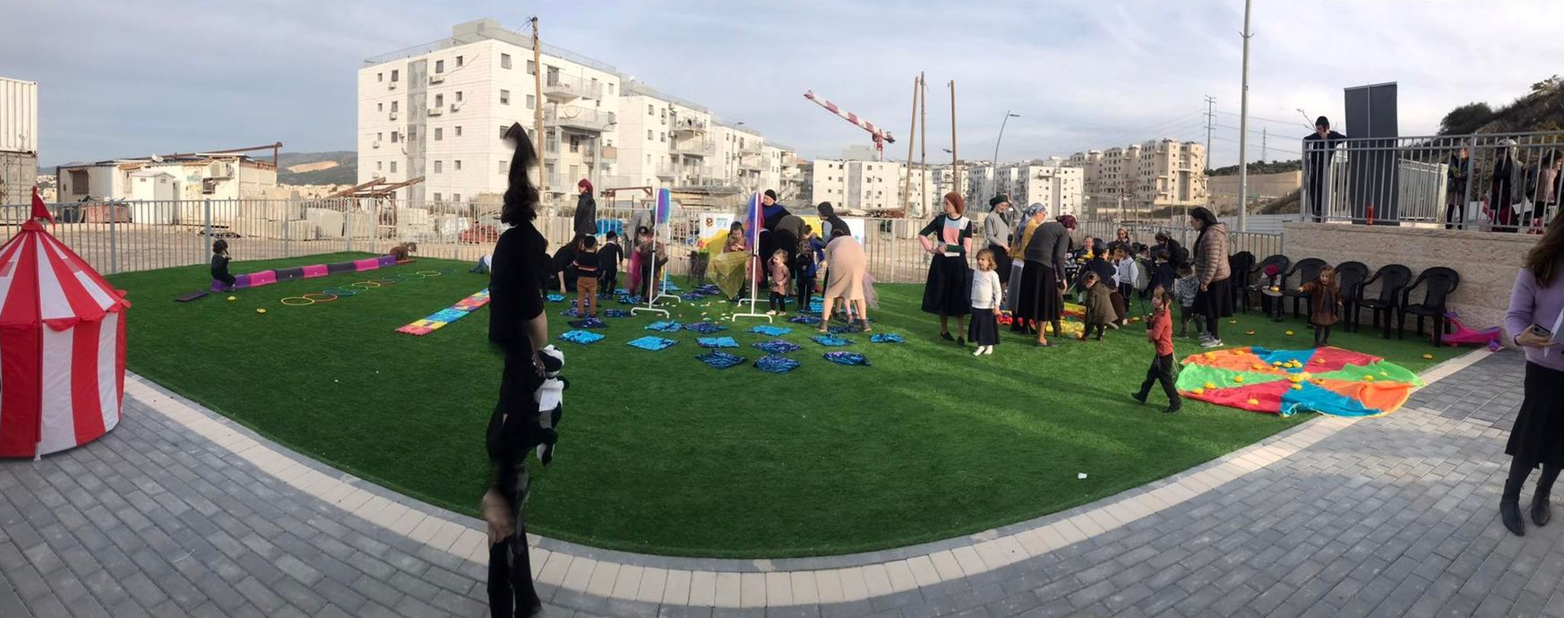
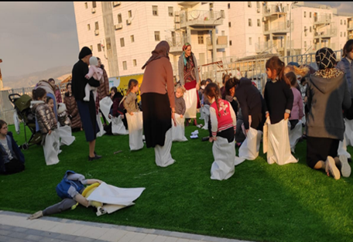
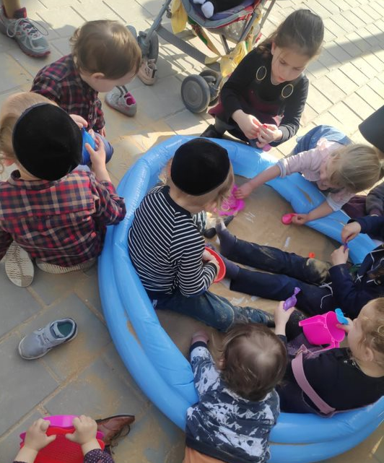
הפעלה מוטורית
Case Study –
Zaira Activities
סיורי אבות ובנים
הפעלה שפתית
הפעלה תחושתית

Slide 53
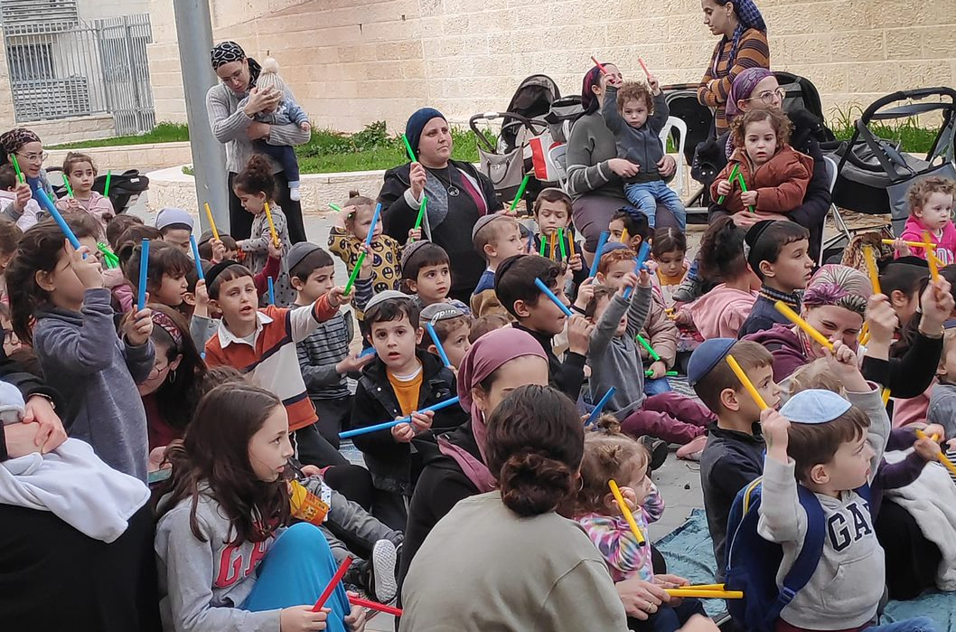
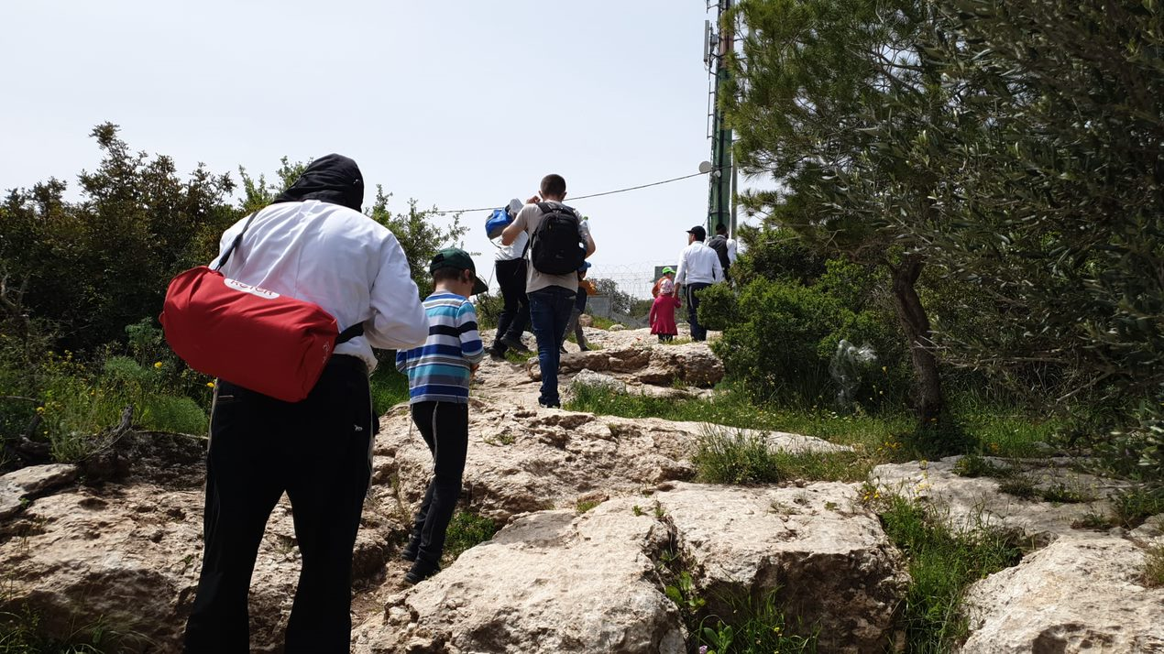
ממצאים ההשתתפות בפעילות מטעם -Urban95 כולל שביעות רצון
פעילויות זעירא – לאימהות וילדים
המתחמים שנבחרו לקיום הפעילויות הלמו את צרכי המשתתפות, והנגשת מרחב ישיבה נוח היווה משקל משמעותי בשביעות רצונן מהשהות בפעילויות.
האימהות שמחו על עצם ההתכנסות לשם הפעלת הילדים, ואמרו כי ימליצו לחברותיהן.
פעילויות בעלות אופי אקטיבי, שכללו תזוזה פיזית של הילדים, זכו לאהדה רבה יותר בקרב האימהות והילדים, בהשוואה לפעילויות מתונות יותר שכללו האזנה פאסיבית למנחה.
האימהות העדיפו פעילויות שהתאימו מבחינה תָּכְנִית לטווח גילים רחב, כך שהתאפשרה השתתפותם והנאתם של כלל ילדי המשפחה שהגיעו למרחב הפעילות.
מתן רעיונות יישומיים להמשך יצירה באמצעים ביתיים וחלוקת מרכיבים לעשות כן, ו\או קבלת שי, העלו את שביעות רצונם של המשתתפים (אימהות וילדים כאחד).
סיור אבות וילדים – רמת אברהם
המסלול הנבחר הותאם ליכולות הילדים הצעירים.
האבות היו שבעי קצון מקיום הסיור וציינו שהם מעוניינים בפעילויות מאורגנות ומודרכות נוספות.
כלל המשתתפים לקחו חלק פעיל בסיור, הפנו שאלות למדריך והביעו סקרנות רבה למתרחש סביבם.
האבות הודו על ההזדמנות שקיבלו להכרת המרחב הטבעי שסביבם, כמו גם על הרעיונות שניתנו להם להמשך סיורים בטבע הקרוב לביתם עם משפחותיהם.
"התרומה המרכזית היא עצם
היציאה מהבית להתאווררות" (אמא, פעילות העשרה שפתית)
"אני לוקחת איתי את משחק שיווי
המשקל על אדניות, משחק בכדור,
קפיצות בתוך החישוקים. יש תרומה
בפיתוח כישורים מוטוריים, המון כיף
והנאה, זה טוב כי אין גינה כדי לצאת
החוצה, לנשום אוויר או לראות את
העולם" (אמא, פעילות מוטורית)

Slide 54
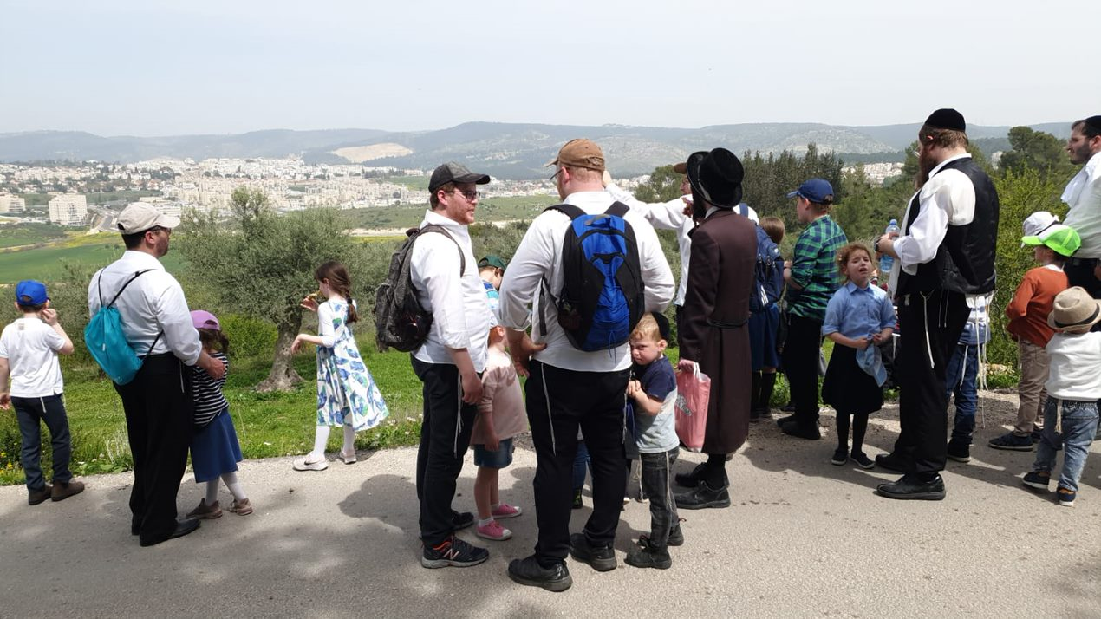
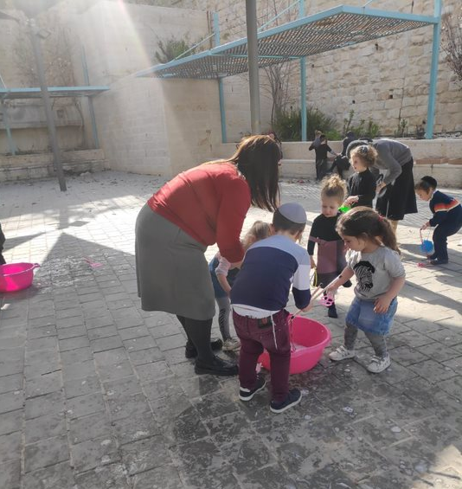
ממצאים ההשתתפות בפעילות מטעם-Urban95 כולל שביעות רצון
אינטראקציית הורה-ילד
נצפתה תקשורת ממושכת וקרובה יותר בין אימהות לילדים במפגשים עם הפעלה מונחית, לעומת מפגשים בהם הילדים הסתובבו בין תחנות ללא הנחייה סדורה.
המפעילות ניצפו מעודדות מעורבות אקטיבית של האימהות במהלך ההפעלה, ומשחק משותף של האימהות עם הילדים באמצעות מתן הסברים אודות השפעת המעורבות בפעילות להתפתחות הילדים.
סיור אבות וילדים זימן אפשרויות מגוונות לאינטראקציה פעילה, האבות נצפו מעודדים את ילדיהם להשיב על שאלות המדריך, ותיווכו לצעירים יותר את ההסברים והחידות כדי לסייע להם בהבנת המתרחש.
אינטראקציית ומשחק משותף בין הילדים וקהילתיות
במרבית המפגשים המשתתפים נטו לשבת במבנה קבוצתי קטן שמנה בעיקר את האם וילדיה.
מרבית האימהות לא ראו במפגש עם האימהות האחרות מניע מרכזי להגעה לפעילות.
בסיור אבות וילדים, ההיכרות המוקדמת בין האבות מהשכונה היוותה גורם מחבר שהאיץ את השיחות המשותפות ביניהם. אך במרבית העצירות בשטח, התאספו המטיילים אל היחידות המשפחתיות שלהם.
(אימהות, פעילות מוטורית)
"זה נחמד לי לפגוש אימהות נוספות פה"
"גם אני מחכה לזה כל השבוע לא רק הילדים"
"הם פוגשים חברים מהגן, נהנים, חיכו לזה כל השבוע, החוברת שקיבלנו בפעם הראשונה - הם כל היום משתמשים בה"
(אימהות, פעילות העשרה שפתית)
"באיזשהו אופן זה מייצר קשר עם אנשים אחרים בקהילה"
"חוויה מקסימה, אנחנו נהנים שיש פעילות כדי לצאת מהבית ולהפעיל את הילדים"

Slide 55
ממצאים ההשתתפות בפעילות מטעם-Urban95 כולל שביעות רצון
תרומת צוות ההפעלה להצלחת המפגשים
פעילויות בהנחיה סדורה של אשת מקצוע המשרה סמכות, כמו גם הנוכחות הקבועה של המפיקה במרחב הפעילות ומעורבותה בנעשה, תרמו באופן ניכר להצלחת המפגשים.
מומלץ להמשיך וקיים את הפעילויות בהנחיית נשות מקצוע שביכולתן לשמש גם כדמויות סמכות, כדי להבטיח את סדרם של המפגשים בנוכחות קהל רב של משתתפים.
לצורך העברת התוכן העומד בליבת הפעילות, יש לעודד שימוש בפעילויות אקטיביות המעוררות תזוזה ושיתוף פעולה מצד הילדים.
בפעילויות המורכבות ממלל רב יש לשקול שימוש באמצעים שונים להגברת האפקטיביות של הפעילות ועידוד האזנה פעילה.
יש להמשיך לחלק עזרים לשימוש בבית, כגון חוברות הפעילות, שזכו לתגובות חמות וכוללות רעיונות להפעלה ביתית וחיזוק הקשר בין הורה-ילד.
יש להמשיך ולשלב בפעילויות חפצים יומיומיים שקיימים בכל בית, ולהציע חלופות זמינות אחרות גם לחפצים אלה.
סיור אבות וילדים – הצלחת הסיורים נבעה גם מהנחיית המדריך שגירה את סקרנות הילדים באמצעות חידות, עודד אותם להיות אקטיביים והתאים את התוכן לעולמם התרבותי של המשתתפים.
"המפעילה היא מספיק יצירתית, הילדים נהנים מאוד, את רואה!" (אמא, פעילות מוטורית)

Slide 56
סיכום
פעילויות זעירא וסיורי אבות ובנים קיבלו תגובות חיוביות מאוד מהתושבים, שביקשו להרבות ביוזמות דומות ובתדירות קבועה וגבוהה יותר. הפעילויות עודדו אינטראקציה חיובית בין הורים וילדיהם וכן בין הילדים עצמם. עם זאת, המשתתפים לא ראו במפגשים הקהילתיים מניע מרכזי להגעה לפעילות.
ניכרת השקעה גבוהה בתכנון ובהוצאה לפועל של הפעילויות.
המרחב הציבורי נחווה כמקום בטוח, מזמין ונגיש עבור התושבים לבילוי משותף ושהייה.
הפעילויות יצרו אפשרויות מגוונות לאינטראקציה פעילה ולמשחק משותף בין המלווים לילדיהם.
האימהות הביעו שביעות רצון גבוהה יותר מפעילויות שהתאימו מבחינה תָּכְנִית לטווח גילים רחב.
מומלץ להמשיך לקיים פעילויות בהנחיית נשות מקצוע שביכולתן לשמש גם כדמויות סמכות.
מומלץ להתאים את הפעילויות העתידיות, כך שהן יהוו גם גיבוש קהילתי עבור הורי ילדי הגיל הרך.
"בתוך כל הדבר הזה אנחנו רוצים לאפשר לילדי העיר להרגיש שמישהו חשב עליהם, איזו סביבה, מרחב, אנחנו בונים להם, מתוך חשיבה יסודית ועמוקה"
(ראש העיר, ד"ר עליזה בלוך)

Slide 57
Bibliography & Appendixes

Slide 58
Bibliography – References and Documents analyzed as Part of the Evaluation
Quality of Life of Populations in Israeli Society – 2019 Quality of Life Index, October 2019. The Haredi Institute for Public Affairs
שנתון החברה החרדית בישראל, לי כהנר וגלעד מלאך, 2020, המכון הישראלי לדמוקרטיה.
הלשכה המרכזית לסטטיסטיקה, משפחות בישראל- נתונים לרגל יום המשפחה, 2021.
הערכת תוכניות שמטרתן קידום התפתחות בגיל הרך: סקירת ספרות, המרכז לטכנולוגיה חינוכית, אפריל 2016.
תוכנית מתאר כוללנית בית שמש, מנהל התכנון, משרד הבינוי והשיכון, ארמון אדריכלים וקייזר, דצמבר 2020.
פגישת היכרות ופתיחה – Urban 95 בית שמש, 15.02.2021.
סיכום ועדת היגוי בבית שמש, 28.04.2021.
הלשכה המרכזית לסטטיסטיקה. נתונים כללים- שנת 2020.
מיפוי ההון האנושי בבית שמש. איתן רגב, איציק קרומבי ושני זוסמן-אפרתי. המכון החרדי למחקרי מדיניות ועיריית בית שמש. אוקטובר 2021.
סיכום מפגש וועדות היגוי מס' 4. 09.08.2021.
בטרם- דו"ח תמותת ילדים מהיפגעות בלתי מכוונת בשנת 2021. ינואר 2022.
סיכום קבוצת מיקוד צוות בית שמש – הכשרות מקצועיות.
ממצאים סקר תושבים.
דוחות תצפית (דוח תצפית הפעלה מוטורית, דוח תצפית הפעלה שפתית, דוח תצפית הפעלה תחושתית, דוח תצפית סיור אבות ובנים, דוח תצפית אקספלור שכונת רמת אברהם).
דוחות קבוצות מיקוד תושבים (אימהות תושבות שכונה ג'1, אימהות תושבות שכונה רמת אברהם, קבוצת מיקוד אבות).

Slide 59
List of Interviewees
משתתפי קבוצת מיקוד עם הצוות המוביל של בית שמש
אוהד כהן- אדריכל העיר
שירה לוי בלדסר- עוזרת אדריכל העיר
אביטל כהן- מנהלת מחלקת מתקני משחק
יצחק גלסנר- רכז מגזר חרדי לביטחון קהילתי
יהודית חדד-עוזרת ראש העיר בתחום הנדסה
רחלי בן שטרית- מנהלת יחידת השירות לתושב
ראיונות למידה
שיר משעלי- פיתוח משאבים (צוערת)
שרית פוטוק- מנהלת את התוכנית הלאומית 360
דודו ג'מו- ראש מינהל תפעול
מורן אזו- מנהלת את המחלקה של הרשות הלאומית לביטחון קהילתי + ניהול בית הספר להורות בקהילה
אביטל שקד- מנהלת המרכז לגיל הרך (לשעבר)
שרי דרור- ראש מינהל חינוך
מעין כהן- מנהלת תוכנית אורבן 95 הרחבה בבית שמש
איתי דרייר- רפרנט חדשנות ואסטרטגיה במינהל חינוך
רותם שפיגלר- עוזר מהנדסת העיר (לשעבר)
אוהד כהן- אדריכל העיר בית שמש
יהודית חדד- עוזרת ראש העיר בתחום הנדסה
ענבר וייס- מהנדסת העיר

Slide 60
Appendix A: Beit Shemesh Resident Survey
Hello, this is a survey of parents who are Beit Shemesh residents regarding daily life in the city. Please answer the questions honestly and deliberately. Your opinion matters to us.
5. היכן נמצאת המסגרת בה רשומים ילדיך?
בשכונת מגורי- במרחק הליכה מהבית
בשכונת מגורי- לא במרחק הליכה מהבית
בשכונה אחרת בעיר
מחוץ לעיר
5. How do you currently get to and from the educational frameworks with your children? (Please mark all relevant answers)
a. On foot
b. Bicycle
c. Bus / shared taxi
d. Car
e. We take turns (with neighbors/friends from kindergarten / relatives)
f. Private transportation we pay for
g. Subsidized transport by the municipality
h. Taxi
i. Other, please specify:
3. How old are your children (please mark all relevant answers)
a.1-0
b. 1-2
c. 2-3
d. 3-4
e. 4-5
f. 5-6
g. 6 or older
4. באיזה סוג מסגרת נמצאים ילדייך? (יש לסמן את כל התשובות הרלוונטיות)
לא נמצאים במסגרת, נמצאים בבית
מטפלת
משפחתון
מעונות יום מפוקחים על ידי משרד התמ"ת
מעונות יום מפוקחים על ידי משרד החינוך
מעונות יום (ויצו/נעמת)
גן עירייה
צהרון פרטי
צהרון עירוני
אחר, יש לפרט:
1. כיצד את/ה מגדיר/ה את עצמך? (לאיזה זרם את/ה משתייך)?
א-חסידי/ת
ב- ליטאי/ת
ג- ספרדי/ת
ד- דתי/ה לאומי/ת
ה- בעל/ת תשובה
ו- מסרב/ת לענות
ז- אחר
2. כמה, בלי עין הרע, ילדים יש לכם?
0
1
2
3
4
5
6 או יותר
אני / אשתי בהריון

Slide 61
Appendix A: Beit Shemesh Resident Survey
9. להלן רשימת מקומות בהם ילדים מבית שמש יכולים לשהות כשהם אינם במסגרת, מהם המקומות בהם ילדיך נמצאים בדרך כלל? (יש לסמן את כל התשובות הרלוונטיות)
בבית עם הורים
בבית של בני/קרובי משפחה
בבית של חברים או שכנים
בגינה קטנה קרובה לבית
בגינה גדולה בשכונה או בשכונה אחרת
בפארק או בטבע קרוב לסביבת בית שמש
בג'ימבורי/משחקייה בשכונה
בג'ימבורי/משחקייה בשכונה אחרת בבית שמש
בג'ימבורי/משחקייה מחוץ לעיר בית שמש
בספריה
בחוגים/פעילויות העשרה
בבית כנסת או תלמוד תורה
אחר:___________
11. מקודם ציינת שילדיך נמצאים רק בבית/בבית של אחרים בשעות אחה""צ, אנא פרט/י מדוע:
פתוח
12. באילו מהשירותים הבאים השתמשתם אי פעם, עבור הילדים? (יש לסמן את כל התשובות הרלוונטיות
שירותי טיפת חלב
שירותי המרכז לגיל הרך/מתנ"ס
שירותי התפתחות הילד של קופת חולים
שירותי התפתחות הילד של מכון פרטי
מפגשי הכנה לקראת העלייה לכיתה א
ילדי לא צרכו אף אחד משירותים אלו
13. Why have you never used any of the services?
a. My children never needed them.
b. These services aren’t available in the neighborhood
c. There opening hours aren’t comfortable for me
d. They’re expensive/too expensive
e. I didn’t think they would benefit my child
f. I wasn’t familiar with these types of services
7. With whom of the following do your children usually spend the afternoon? (You can mark more than one answer)
a. Their mother
b. Their father
c. Their older siblings
d. Their grandparents
e. Their uncles and aunts
f. A nanny / babysitter
g. Friends’/ neighbors
i. Other, please specify:
8. איפה ובמה הילדים עסוקים כשהם לא נמצאים במסגרת חינוכית?
א- בתוך הבית שלנו
ב- בבית של קרובי משפחה
ג- בבית של חברים/שכנים
ד- בשטח הבניין או בחניה
ה- במרחב הציבורי- גינה ציבורית או רחוב
ו- בסידורים עם ההורים
ז- אחר
10. באילו מסגרות מתקיימים החוגים/פעילויות ההעשרה בהם ילדיך משתתפים?
במתנ"ס
במסגרת התארגנות פרטית בשכונה
במסגרת התארגנות פרטית בשכונה אחרת בבית שמש
אחר : ___________

Slide 62
Appendix A: Beit Shemesh Resident Survey
18. How do you usually get around with your children in the afternoon? (Please mark all relevant answers)
a. On foot
b. Bicycle
c. Bus/shared taxi
d. Car
e. Taxi
19. מדוע את/ה לא מתנייד/ת עם ילדיך בהליכה ברגל או ברכיבה על אופניים?
(יש לסמן את כל התשובות הרלוונטיות)
נמנע/ת מרכיבה על אופניים מסיבות תרבותיות
הנסיעה חוסכת לי זמן
היעדר מעברי חצייה
היעדר מדרכות רצופות
היעדר דרכים מונגשות לעגלות
היעדר ביטחון במרחב הציבורי
היעדר צל
היעדר שבילי אופניים/ מרחב ייעודי ובטיחותי לרכיבה
קושי להתנייד בשל העליות והירידות ברחוב
אחר, לפרט:
16. אילו שירותים היית רוצה לקבל מהעירייה/מהרשות בהקשר של הגיל הרך?
רחובות ומדרכות מותאמות ובטיחותיות
ניקיון ותברואה
גינות ליד הבית
מתקני משחק מותאמים לגיל הרך
הסעות מסובסדות ממוסדות חינוך
מוסדות קהילתיים בשכונה
מרכז לגיל הרך
מתנ"ס
טיפת חלב
משחקיה
יא- ספריה
יב- חוגי פיתוח והעשרה לילדים ולהורים
יג- אחר. פרט____
17. אילו תכנים היית רוצה לקבל מהעירייה/מהרשות במסגרת פעילויות העשרה לילדים ולהורים?
מפגשי הכנה לכיתה א'
סדנאות הדרכת הורים
פעילויות משותפות של הורים וילדים
חוגים/פעילויות העשרה לילדים (ספורט, מוזיקה, אומנות, שעת סיפור וכדומה)
פעילויות בטבע
אחר. פרט____
14. באילו מהשירותים הבאים השתמשתם כהורים אי פעם? (יש לסמן את כל התשובות הרלוונטיות)
ייעוץ/ הדרכה לפני לידה מטעם קופת חולים/טיפת חלב
ייעוץ/ הדרכה לפני לידה במסגרת פרטית או קהילתית
ייעוץ/ הדרכה אחרי הלידה מטעם קופת חולים/טיפת חלב
ייעוץ/ הדרכה אחרי הלידה במסגרת פרטית או קהילתית
מפגשי הורים/הרצאות בנושאי הורות מטעם העיריה ("בית ספר להורים")
מפגשי הורים/הרצאות בנושאי הורות במסגרת פרטית קהילתית
לא השתמשתי/ לא השתתפתי באף אחד מהשירותים הללו
15. "מדוע לא השתמשתם בשירותים אלו?
כי אני לא צריך/ה את השירותים הללו
כי לא חשבתי שזה יועיל לי
כי לא היה לי זמן
כי קשה לי להגיע בתחבורה ציבורית- אין לי רכב
כי שעות הפעילות לא מתאימות לי
כי לא יכולתי לממן כלכלית
כי לא ידעתי שיש שירותים כאלו בעיר

Slide 63
Appendix A: Beit Shemesh Resident Survey
24. באיזו מידה לדעתך הדיירים שומרים על תקינות וניקיון השטחים הציבוריים שמסביב לשטח המגורים (למשל, החניות והמעברים בין הבניינים, גינות הצמודות למבנים, העצים והספסלים הצמודים לבניין)?
בהחלט שומרים
במידה רבה מאוד
במידה רבה
במידה בינונית
במידה מועטה
במידה מועטה מאוד
כלל לא
25. באיזו מידה את/ה מרגיש/ה קשר או שייכות חברתית, לקהילת ההורים בשכונת מגוריך? (שאינם בני משפחתך)
בהחלט מרגיש/ה
במידה רבה מאוד
במידה רבה
במידה בינונית
במידה מועטה
במידה מועטה מאוד
כלל לא
22. באיזו מידה לתחושתך אזורי הטבע בתוך בית שמש והסביבה מותאמים לשהייה עם ילדים בגיל הרך?
בהחלט מותאמים
במידה רבה מאוד
במידה רבה
במידה בינונית
במידה מועטה
במידה מועטה מאוד
כלל לא מותאמים
23. מהן הסיבות שבגללן את/ה מרגיש שאזורי הטבע בתוך בית שמש והסביבה לא מותאמים לשהייה עם ילדים בגיל הרך?
השטחים הומי אדם
השטחים הטבעיים רועשים מידי לטעמי
השטחים הטבעיים אינם בטיחותיים מספיק
השטחים הציבוריים אינם נקיים מספיק
חסרים מסלולי טיול מאורגנים
חסרים מתקני שהייה כמו ספסלים, שולחנות פיקניק
אחר. פרט:_____
20. באיזו מידה לתחושתך המרחב הציבורי ו/או רחובות השכונה מותאמים לשהייה עם ילדים בגיל הרך?
בהחלט מותאמים
במידה רבה מאוד
במידה רבה
במידה בינונית
במידה מועטה
במידה מועטה מאוד
כלל לא מותאמים
21. באיזו מידה לתחושתך המרחבים הציבוריים ו/או הרחובות בשכונה בטיחותיים לשהייה של ילדים בגיל הרך?
בהחלט בטיחותיים
במידה רבה מאוד
במידה רבה
במידה בינונית
במידה מועטה
במידה מועטה מאוד
כלל לא בטיחותיים

Slide 64
Appendix A: Beit Shemesh Resident Survey
31. מהם הערוצים העיקריים באמצעותם את/ה מקבל/ת מידע על המתרחש בעיר ועל פעולות העירייה עבור הגיל הרך? (יש לסמן את כל התשובות הרלוונטיות)
לא מקבל/ת מידע על המתרחש בעיר בהקשר של הגיל הרך
מערוצים דיגיטליים של העיריה- אתר האינטרנט של העיריה, עמוד פייסבוק
שילוט / מודעות/ פליירים
קבוצת וואטסאפ שכונתית
תפוצת מיילים שכונתית
ממוסדות החינוך
מתלושי הארנונה
מעובדי העירייה
מהמוקד העירוני / 106
מהעיתונות המקומית
דרך בית הכנסת
אחר, לפרט:
29. Through which other channels would you like to receive information about what’s happening in Beit Shemesh and what the municipality is doing for young children?
Open ended…
28. Please leave your contact details for further communication:
Telephone no. + name_______________________
29. To what extent are you pleased with the municipality’s functioning in regard to early childhood needs in daily life?
a. Completely
b. To a very large extent
c. To a large extent
d. To a moderate extent
e. To a small extent
f. To a very small extent
g. Not at all
30. To what extent is does the municipality try to solve problems related to infrastructures in public spaces in response to residents’ requests?
a. Absolutely
b. To a very large extent
c. To a large extent
d. To a moderate extent
e. To a small extent
f. To a very small extent
g. Not at all
26. To what extent to you have someone close by you can turn to for help with your children?
a. Always
b. To a very large extent
c. To a large extent
d. To a moderate extent
e. To a small extent
f. To a very small extent
g. Not at all
24. To what extent are you willing to take the initiative and work to promote early childhood needs in your area of residence?
a. Already Active
b. Completely
c. To a very large extent
d. To a large extent
e. To a moderate extent
f. To a small extent
g. To a very small extent
h. Not at all

Slide 65
Appendix A: Beit Shemesh Resident Survey
Demographic questions
30. What is your gender?
a. Man
b. Woman
31. How old are you?
35. באיזו שכונה את/ה גר/ה?
א. הקריה החרדית
ב. העיר העתיקה
ג. רמת בית שמש ב
ד. רמת בית שמש א
ה. רמה ג'1
ו. רמה ג'2
ז. רמה ד
ח. שכונת המשקפיים
ט. נווה שמיר
י. רמת אברהם
יא. אחר. פרט_____
36. What is your current employment status?
a. Full-time employee
b. Part-time employee
c. Self-employed
d. Unpaid leave / unemployed
e. Full time University/ Yeshiva student
f. I don’t work (full-time parent)
g. Other:
37. What is your spouse’s employment status?
a. Irrelevant (I don’t have a spouse)
b. Full-time employee
c. Part-time employee
d. Self-employed
e. Unpaid leave / unemployed
e. Full time University/ Yeshiva student
f. I don’t work (full-time parent)
g. Other:
35. What is your highest education certificate?
a. Elementary diploma
b. Partial high school diploma
c. High school diploma
d. Tertiary / diploma studies
e. Torah education
f. Bachelor's degree
g. Master’s degree or higher

Slide 66
נספח ב' – מחוון תצפית פעילות זעירא
מיזם "Urban 95" – מחוון לתצפית פעילות- תוכנית הפעלה לגיל הרך בבית שמש
תצפיתן/ית: | מועד תצפית: | מיקום:
הנחיות כלליות:
משך תצפית כולל – שלוש שעות: מתוכננת פעילות בשני סבבים, שעה כל סבב. בנוסף יש לדגום חצי שעת התארגנות לפני ואחרי הפעילויות.
יש להתבונן בהתנהלות המפעילה, התנהגות ואינטראקציות של מבוגרים בינם לבין עצמם ועם ילדים (ובין הילדים), בהתאם למחוון התצפית, ולתעד את התרשמותכם לפי הקריטריונים השונים. מטרות מפגש ההעשרה השפתית (כפי שהוגדרו בתוכנית ההפעלה):
העלאת המודעות לקשר הישיר בין טיפוח שיח הורי לבין שפת הילד, האינטליגנציה ויכולות התקשורת שלו.
מתן רעיונות יישומיים ונגישים לטיפוח השפה בכמה רמות.
אימון וחיזוק המוח, ע"י העשרת אוצר מילים, לפיתוח זיכרון המסייע לשיום, שליפה ועוד.
יש לתעד ברגישות (לא במופגן) בתמונות את אזור ההתרחשות ואת המשתתפים
במהלך התצפית יש לפנות ל- 5-6 אימהות לשם שיחה קצרה (ראיון), לפי המחוון בעמוד האחרון - רצוי לדגום מרואיינות מכל קבוצת פעילות
יש ליזום שיחה עם הצוות – מנחת הפעילות הנוכחית ואחת מהמדריכות המסייעות
מה מטרת הפעילות בעיניה?
מה מידת שיתוף הפעולה והתגובות של המשתתפות? בהתייחסות גם לאימהות וגם לילדים
מה ניתן לשפר בפעילויות הבאות בסבב? (בהיבטים של התנהלות/תוכן/שיווק/תפעול/הכנה למנחים)
תודה ובהצלחה! צוות הערכת Urban 95, מטח
הערות כלליות (לתיעוד במהלך התצפית( - כאן המקום לתאר את מהלך ההתרחשות בקווים כלליים

Slide 67
נספח ב' – מחוון תצפית פעילות זעירא
קריטריונים לתצפית | עדויות מתצפית על פעילות (התנהלות המנחה, תיאור התנהגות הילדים והמבוגרים)
דמוגרפיה הערכת כמות מבוגרים וילדים, הערכה באחוזים של מאפייני גיל ומגדר הערכה באחוזים עבור כל הרכב מבקרים | מבוגרים מס' נוכחים בפעילות בזמן הצפייה____ נשים___ גברים___ קרבה: הורה___ סבים___ מטפל/ת___ אח/ות גדול/ה___ אחר___ | ילדים מס' נוכחים בפעילות בזמן הצפייה_____ בנות___בנים___ גיל: 0-3___ 3-6___ 6+___
 | הרכב: מבוגר וילד/ה 1___ עם 2 ילדים___ 3 ילדים+ ___ זוג וילד/ה___ עם 2 ילדים ___ 3 ילדים+ ___ קבוצה (כמה מבוגרים וכמה ילדים):__________ אופן התניידות למקום הפעילות: מבוגר/ים וילד/ים הולכים ___ מבוגר/ים עם עגלה ___ מבוגר/ים וילד רכוב (אופניים, בימבה, קורקינט) ___ הגעה ברכב___
הערכת משך שהייה | חלק משעת פעילות: רוב/כמחצית/מיעוט שעת פעילות מלאה: רוב/כמחצית/מיעוט יותר משעת פעילות (הצטרפות לסבב נוסף): רוב/כמחצית/מיעוט
תיאור כללי ומיפוי חסמים בכל קריטריון: לתת ציון בין 1 (כלל לא/ שלילי מאוד) ל- 7 (חיובי/ במידה רבה מאוד) *האם הוצבו שלטים המזמינים לפעילות/ הכוונה למתחם? עבור כל התרחשות יש לציין היקף מקרים שנצפו (כמות) ולתאר בפירוט הכללי ** שימוש יצירתי שתורם לפעילות ולמשתתפים לא נספר כהפרעה, יש לפרט בתיאור ההתנהלות | ציון (7-1) מרחב פעילות: נוחות הגעה (כולל עם עגלה)___ נוח לפעילות____ צל____ תאורה____ הגנה מרוח/גשם____ בטיחות (מפגע מסוכן, מדרגות)____ ניקיון _____ איכות ציוד (חפצים ועזרים נלווים)____ התאמה למגוון גילי ילדים_____ נוחות שהייה למבוגרים____ שירותים_____ נטילת ידיים_____ התאמה לכמות משתתפים_____ התאמה לתוכן (הצגה, קריאה)____ מרחב מוצנע ומאפשר התנהלות חופשית_____ פרסום והכוונה בסביבת הפעילות*____ מרחב החתלה ו/או הנקה _____ תיאור כללי של מרחב הפעילות, תיאור מילולי של המדדים לעיל, ונקודות חשובות לציון: היקף הפרעות בפעילות: מענה לטלפון (מצד המנחה) ___ תקלות בציוד___ רעש מצד המשתתפים שהפריע למהלך הפעילות (הצגה, קריאה)____ שימוש לא מותאם** בחפצי הפעילות (שפוגע בהתנהלות) לפרט:____________________________ אחר, לפרט:______________________ הפרעות מגורמי חוץ במרחב הציבורי: עוברי אורח מכל סוג ____ תנאי מזג האוויר ____ רעש מהסביבה____ אחר, לפרט: ______________________ פירוט כללי:

Slide 68
נספח ב' – מחוון תצפית פעילות זעירא
התנהלות מפעילים בכל קריטריון: לתת ציון בין 1 (כלל לא/ שלילי מאוד) ל- 7 (חיובי/ במידה רבה מאוד) לפרט על אופן ניהול הפעילות והתנהגות המנחה במהלכה | ציון (7-1) הנחייה ברורה ___ התאמה וגמישות (להפרעות, לצרכי המשתתפים) ___ עידוד משחק משותף מלווה-ילד ___עידוד יצירתיות ____ מתן רעיונות נוספים להורים להפעלת הילדים ____ התאמה שפתית (גם בהקשר של גיל וגם שפה-יידיש)______ תיאור התנהלות המנחה במפגש (פירוט ודוגמאות למדדים לעיל, תשומת לב לאופן התפקוד בשני המפגשים השונים, יחס כללי למשתתפות ולילדים וכל סוגיה ראויה לציון)
התנהלות המשתתפים (מבוגרים וילדים) ואינטראקציות בכל קריטריון: לתת ציון בין 1 (כלל לא/ שלילי מאוד) ל- 7 (חיובי/ במידה רבה מאוד) לתאר ולפרט על התנהגות המשתתפים וכל סוגי האינטראקציות, כולל התרחשויות בולטות ו/או חריגות מכל סוג | ציון (7-1) שמירה על הציוד והאביזרים ____ הקשבה למנחה ____ שיתוף פעולה ומעורבות ____ משחק משותף מבוגר-ילד____ אינטראקציית מלווה ילד (מאחר שרוב המשתתפות יגיעו עם יותר מילד אחד, יש להתייחס גם לתמרון בין הילדים וליחסים בתוך ההרכבים המשפחתיים): הערכת אחוז ההרכבים שרוב הזמן מתקיים ביניהם משחק משותף מלווה-ילד : במידה רבה___ במידה בינונית___ במידה נמוכה עד כלל לא (מלווה רק משגיח)___ הערכת אחוז ההרכבים שברוב הזמן התקשורת (מילולית ופיזית) שמתקיימת ביניהם (מלווה-ילד) היא: חיובית____ ניטרלית____ שלילית____ תיאור היחסים בתוך ההרכבים המשפחתיים- אימא וילדים: פירוט המדדים לעיל, חלוקת תשומת לב, יחסי אחים, דוגמאות לביטויי רגשות חיוביים ושליליים של אימהות ושל ילדים, תקשורת בין האימהות לילדים (האימא מסבירה את הנחיות הפעילות בטון ושפה מותאמים, קשובה למסרים מילדיה), רגישות לתגובות ולצרכים שהילדים מבטאים, משחק משותף בין אימהות לילדים ובין אחים, האם האימא מערבת ומעודדת סקרנות כלפי הפעילות אצל הילדים? אם כן, איך? קהילתיות: הערכה באחוזים של משחק משותף בין ילדים- בין אחים/חברים שהגיעו יחד____ בין ילדים שנפגשו במתחם____ אין משחק משותף בין ילדים, רק עם מלווה/לבד___ הערכת אחוז המבקרים שקיימו אינטראקציות בין מבוגרים- בתוך הרכב שהגיע יחד____ בין מבקרים שנפגשו במתחם____ אין אינט' עם מבקרים אחרים____ חסמים- כמות מקרים שנצפו: מתן טלפון נייד "להעסיק" את הילד___ מבוגר עסוק בטלפון _____ חסמים אחרים, לפרט: ____ תיאור קהילתיות - התנהגות המבוגרים והילדים, תיאור תקשורת ואינטראקציות (פירוט ודוגמאות לכלל המדדים לעיל, יחס למנחה, השתתפות פעילה בחלקי הפעילות השונים, עידוד הילדים להשתתף, יחסים בין הרכבי משפחות שונים, משחק משותף בין ילדים להורים ובין ילדים לילדים, אינטראקציות ושיח מבוגרים, מה מושך את תשומת לב הילדים? מה מעניין ומעסיק אותם?

Slide 69
נספח ב' – מחוון תצפית פעילות זעירא
מחוון שאלות לשיחות שטח עם הורים/משפחות במהלך התצפית
 | תשובות - משפחה # ____________
 | מבוגר 1 קרבה: הורה/ סבים/ מטפל.ת/ אחר, מגדר: ז/נ, גיל: ___ |  | מבוגר 2 קרבה: הורה/ סבים/ מטפל.ת/ אחר, מגדר: ז/נ, גיל: ___
 | ילד 1 מגדר: ז/נ גיל: | ילד 2 מגדר: ז/נ גיל: | ילד 3 מגדר: ז/נ גיל: | ילד 4 מגדר: ז/נ גיל:
 | מגורים: בשכונה/ מחוץ לשכונה – מאיפה? ____ השתתפות במפגשים קודמים (סה"כ 3): זה המפגש היחיד/השתתפתי גם במפגש בנושא הפעלה שפתית/הפעלה תחושתית/במפגש נוסף ואני לא זוכרת איזה אופן הגעה לפעילות: ברגל/ אופניים/ רכב/ תחב"צ תדירות השתתפות בפעילויות ציבוריות מטעם העירייה: כל שבוע/כמה פעמים בחודש/פעם בחודש/פחות/אף פעם
 | איפה שמעת על הפעילות? מחבר/ה, פליירים בתיבת דואר, קבוצות וואטסאפ שכונתיות, הפצה במייל השכונתי, אחר___
 | איך חווית את הפעילות? ממה את/ה נהנית וממה הילד/ים נהנה/נהנו? מה היה מוצלח? להתייחס לחלקי הפעילות השונים וגם באופן כללי- עידוד יצירתיות, עונה על צורך בהתאווררות, מפגש חברתי
 | ממה פחות נהניתם? מה טעון שיפור? התאמת תוכן לגילי הילדים ולריבוי משתתפים, אביזרים, ארגון
 | מהי תרומה מרכזית של הפעילות עבורך ועבור ילדייך? מה "תיקחו אתכם" מפה הביתה? חיזוק קשר ואינטראקציה חיובית, רעיונות וכלים חדשים וישימים למשחק משותף, למידה מהתוכן שעסק בהעשרה שפתית, אפשרות הבילוי במרחב הציבורי
 | סוגיית קהילתיות – האם הפעילות תרמה/עודדה יצירת קשרים חדשים עם הורים אחרים? האם זה היה חלק מהמניעים שלך להגיע לפעילות?
 | באיזו מידה היית ממליצ/ה לאחרים להצטרף לפה? למה כן/לא? באיזו מידה תרצה/תרצי להשתתף בפעילות דומה/לבוא שוב לפעילות כזו? למה כן/לא?
 | מי במשפחה מבלה עם הילדים בדר"כ אחר הצוהריים? איפה אתם מבלים עם הילדים בדרך כלל? איפה הילדים משחקים בדרך כלל? האם יש בבית שמש מקומות לבילוי עם הילדים במרחב הציבורי? האם יש בשכונה מקומות לבילוי עם הילדים במרחב הציבורי? (גינות משחקים, מתחמים מתאימים לשהייה) האם השתתפתם בעבר בפעילויות לילדים מטעם העירייה?
 | מתן ציון (1 - הכי פחות ל- 7 הכי הרבה) למידה בה המרחב בו התקיימה הפעילות: ניקיון ותחזוקה___ צל/תאורה___ התאמה לתנאי מזג האוויר (חום, קור, רוח, גשם)___ בטיחות לילדים ___ ציוד עזר ____ נוחות הגעה (בכלל ועם עגלה) ____נוחות שהייה למלווים (ישיבה, התמקמות, שירותים) ____ משך הפעילות (לציין- ארוך/קצר/מוצלח)______ התאמה לכמות המשתתפים (האם עמוס מדי)____ מתן ציון (1 - הכי פחות ל- 7 הכי הרבה) למידה בה תוכן הפעילות מספק: חיזוק קשר ומשחק משותף מבוגר-ילד_____ אינטראקציה בין ילדים _____ עידוד קהילתיות ושיח עם אחרים ______ גיוון בשגרת המשחק של הילד______ התאמה לילדים מגילים שונים ______עידוד יצירתיות____ מתן רעיונות חדשים ______ צורך בהתאווררות ______

Slide 70
Thank You!

